Slide 1
Старшая группа
Тема : «Рукотворный мир»
2022 - 2023 учебный год
Садчикова Марина Николаевна,
воспитатель 1КК,
детский сад №103 ОАО «РЖД»,
город Лиски, Воронежская область

Slide 2
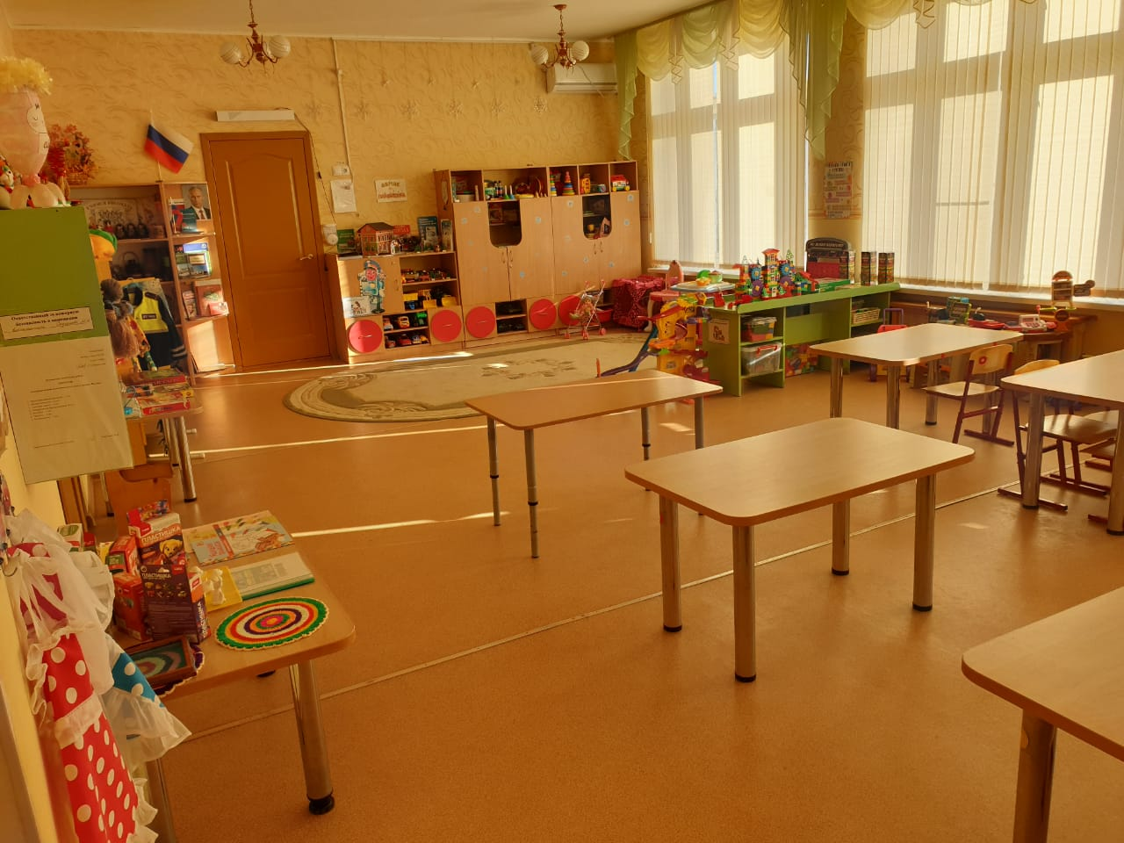
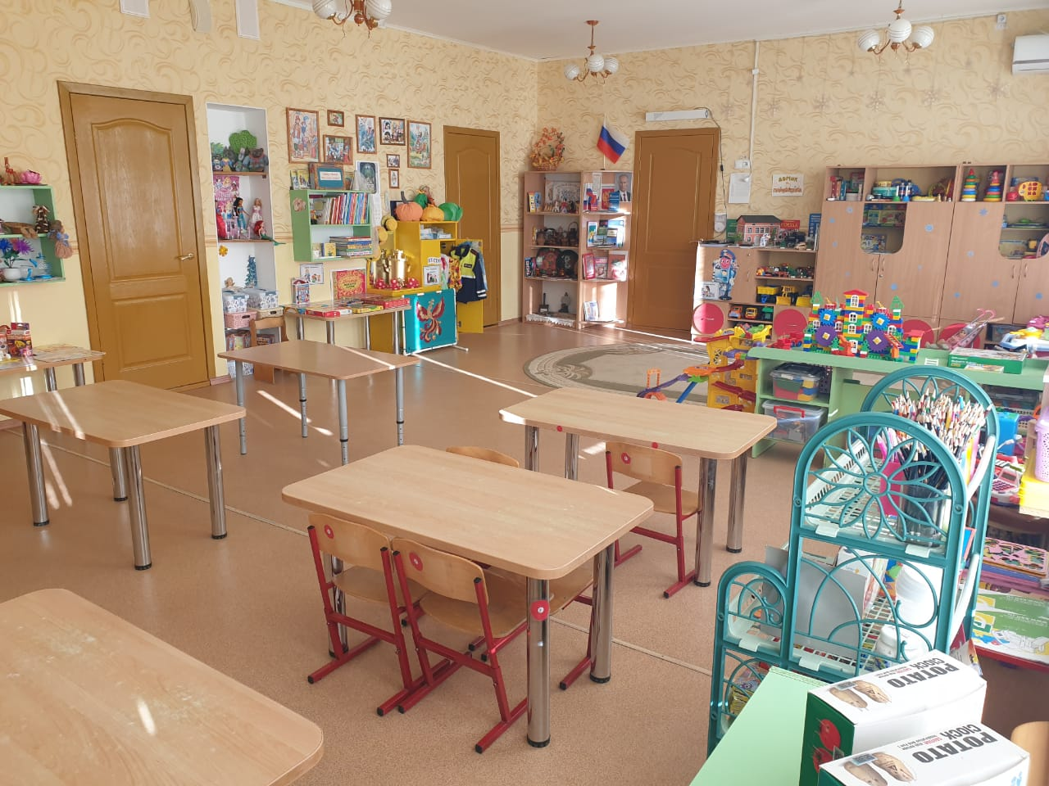
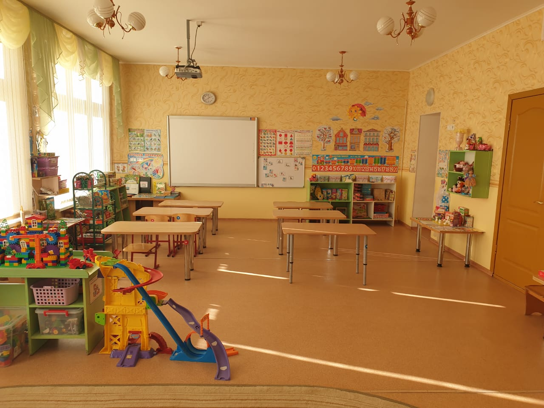
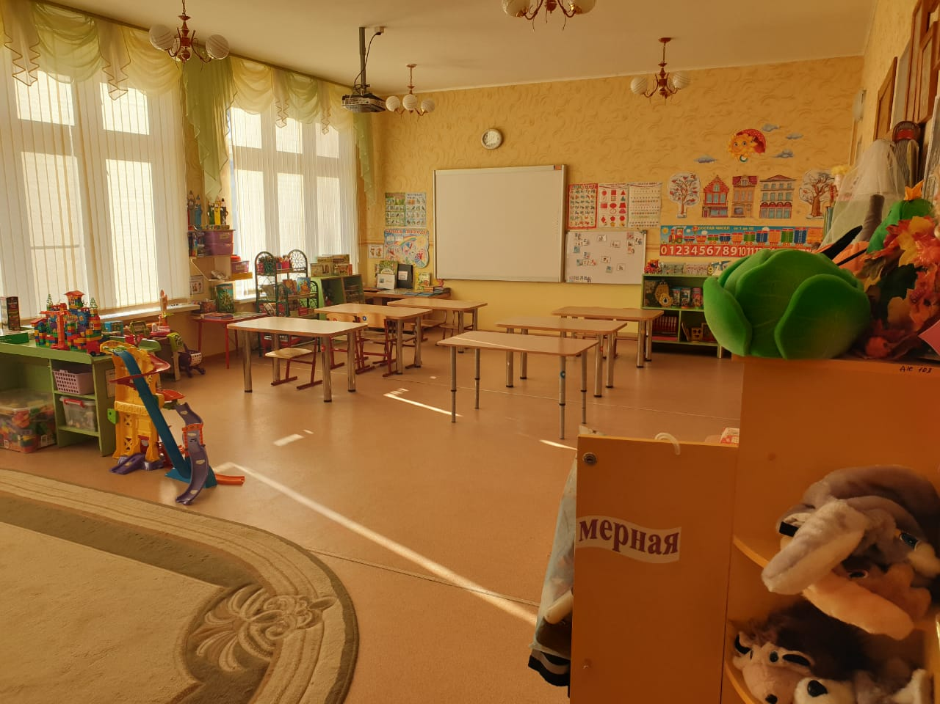
Вход в группу, нижняя левая точка
Вид
(ранний возраст, младший, средний, старший, подготовительный – нужное подчеркнуть) группы с четырех точек по периметру
Верхняя левая точка
Верхняя правая точка
Нижняя правая точка

Slide 3
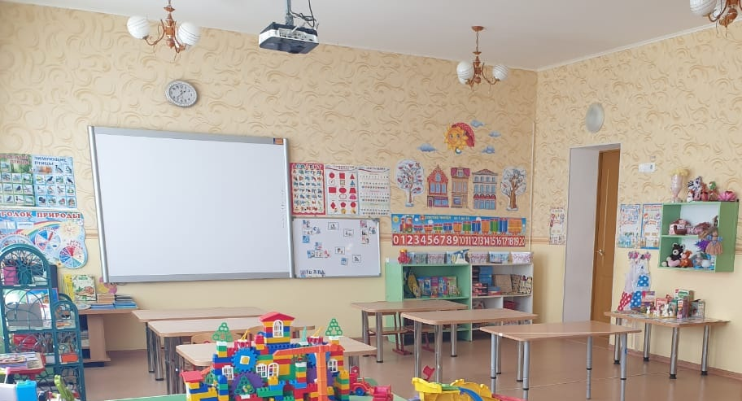
1. Рабочий сектор
( включает в себя оборудование для организации совместной и регламентированной деятельности, обеспечивает максимальную реализацию образовательного потенциала)
Наполняемость центров меняется с учетом тематического принципа построения образовательного процесса

Slide 4
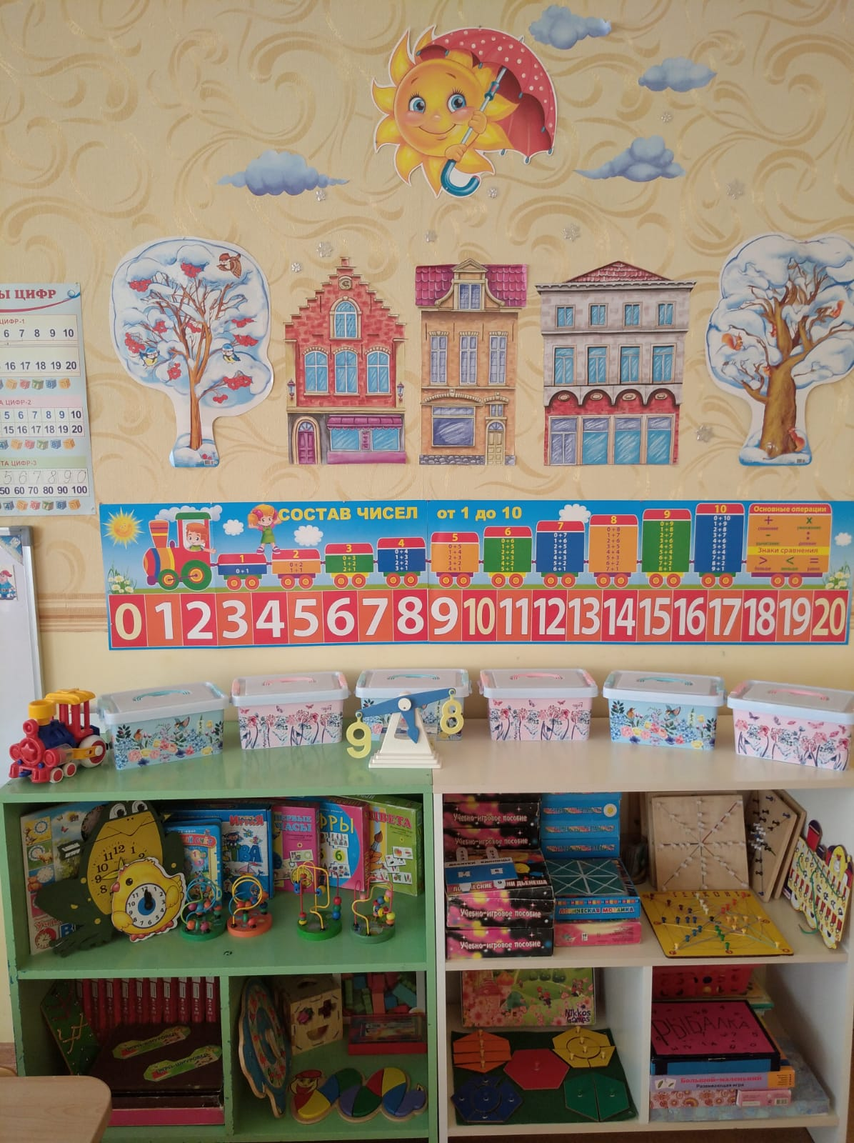
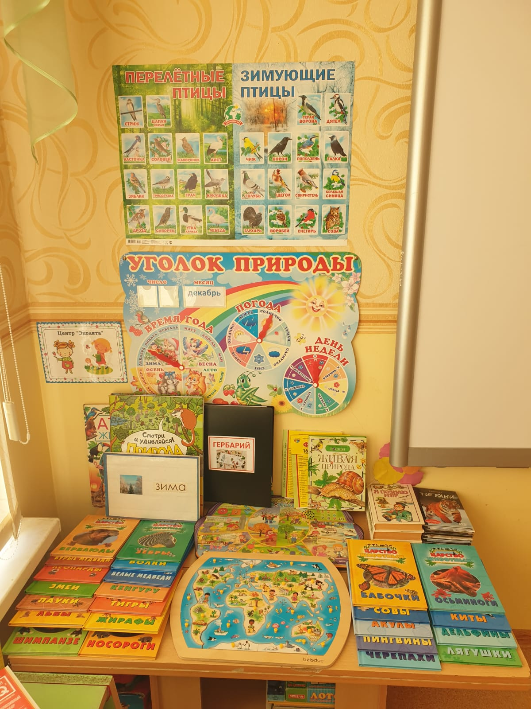
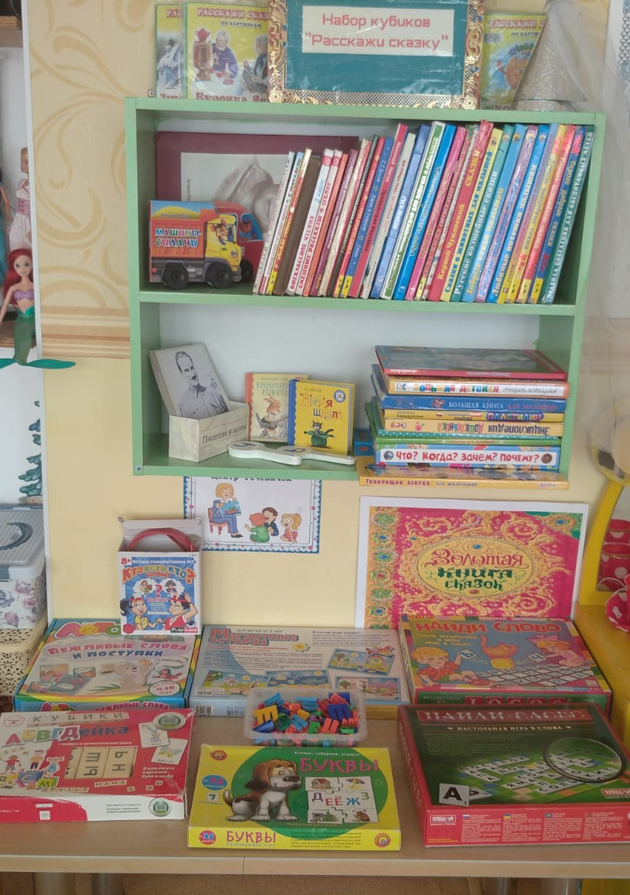
1. РАБОЧИЙ СЕКТОР
Центр математического развития
Экологический центр «Эколята»
Центр правильной речи
«Речевичок»

Slide 5
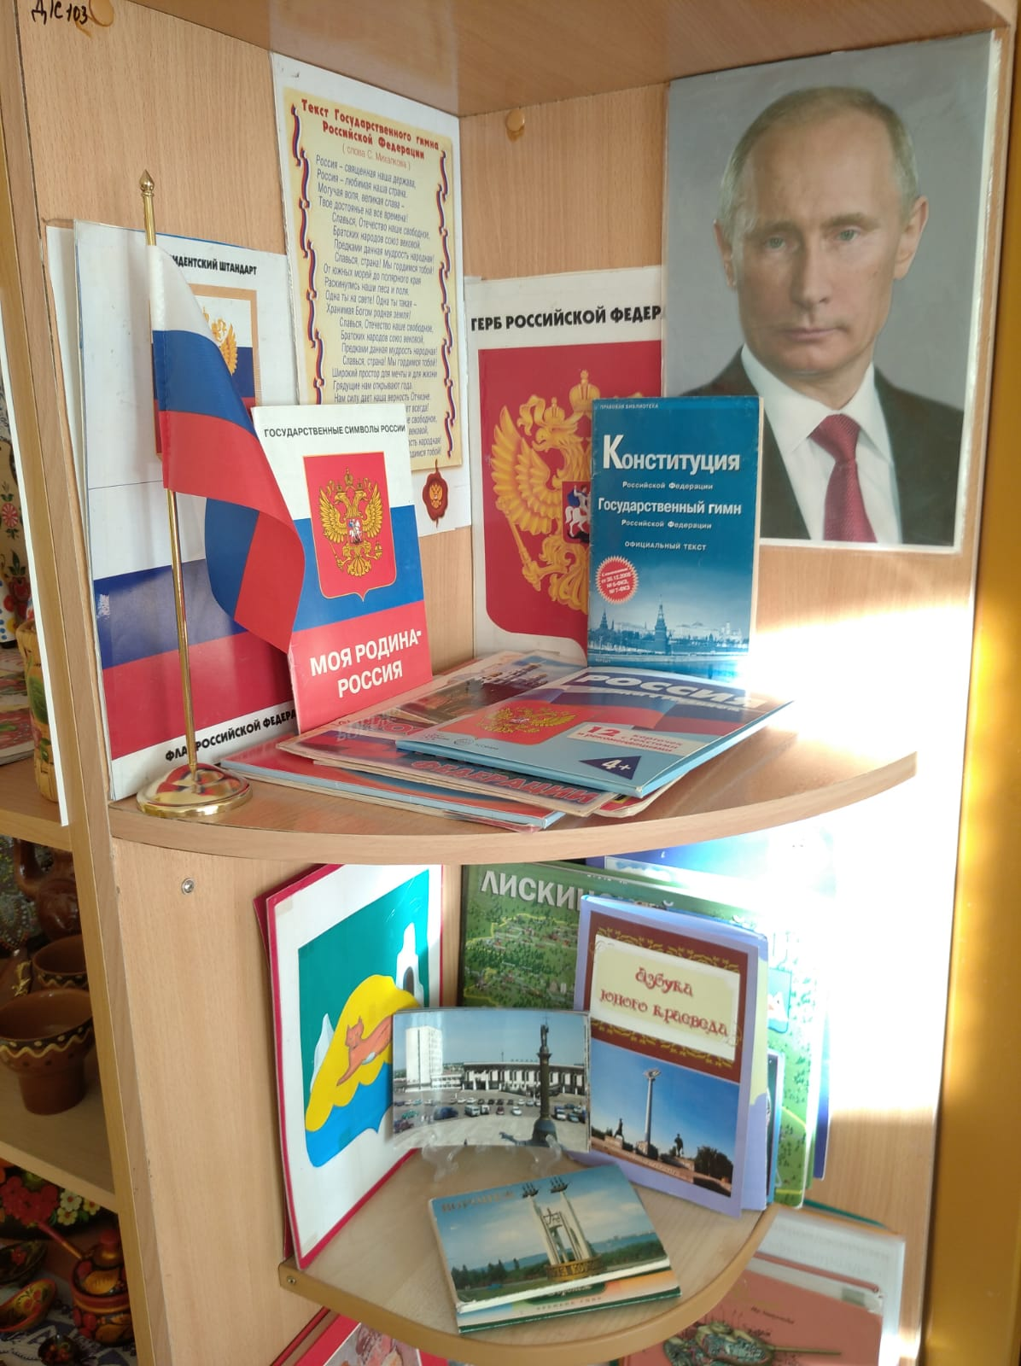
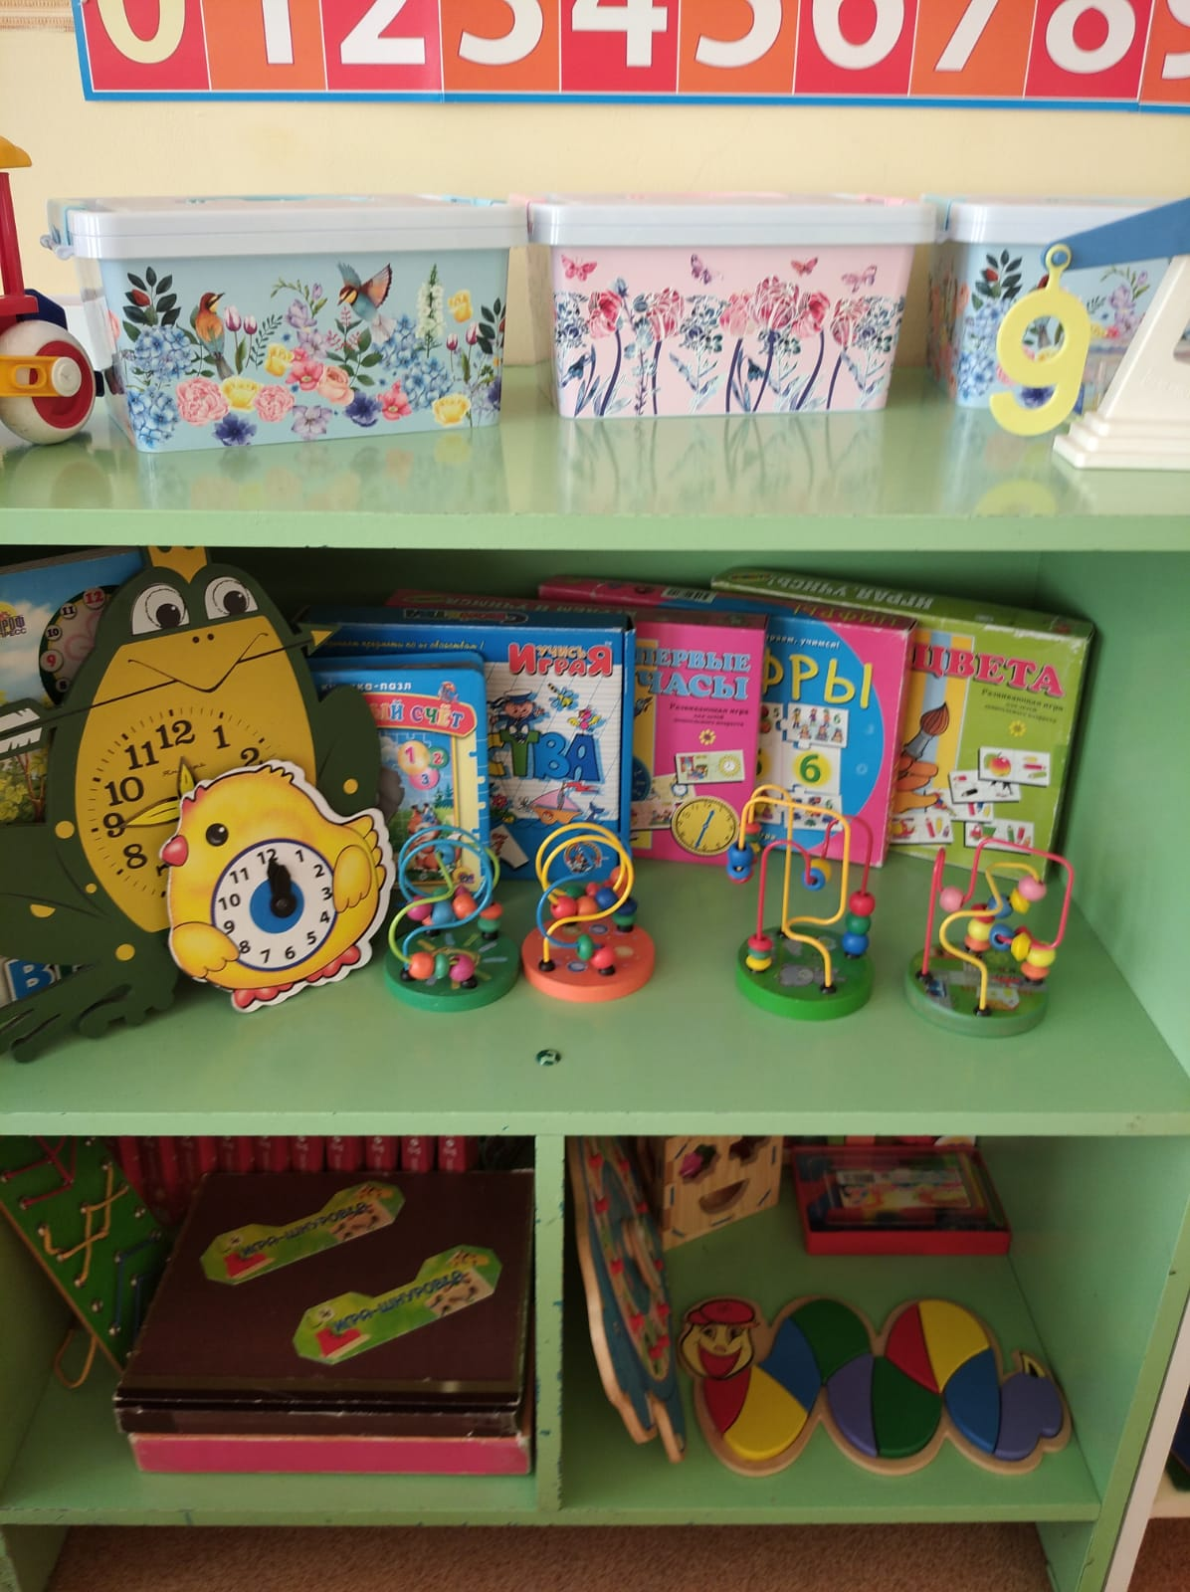
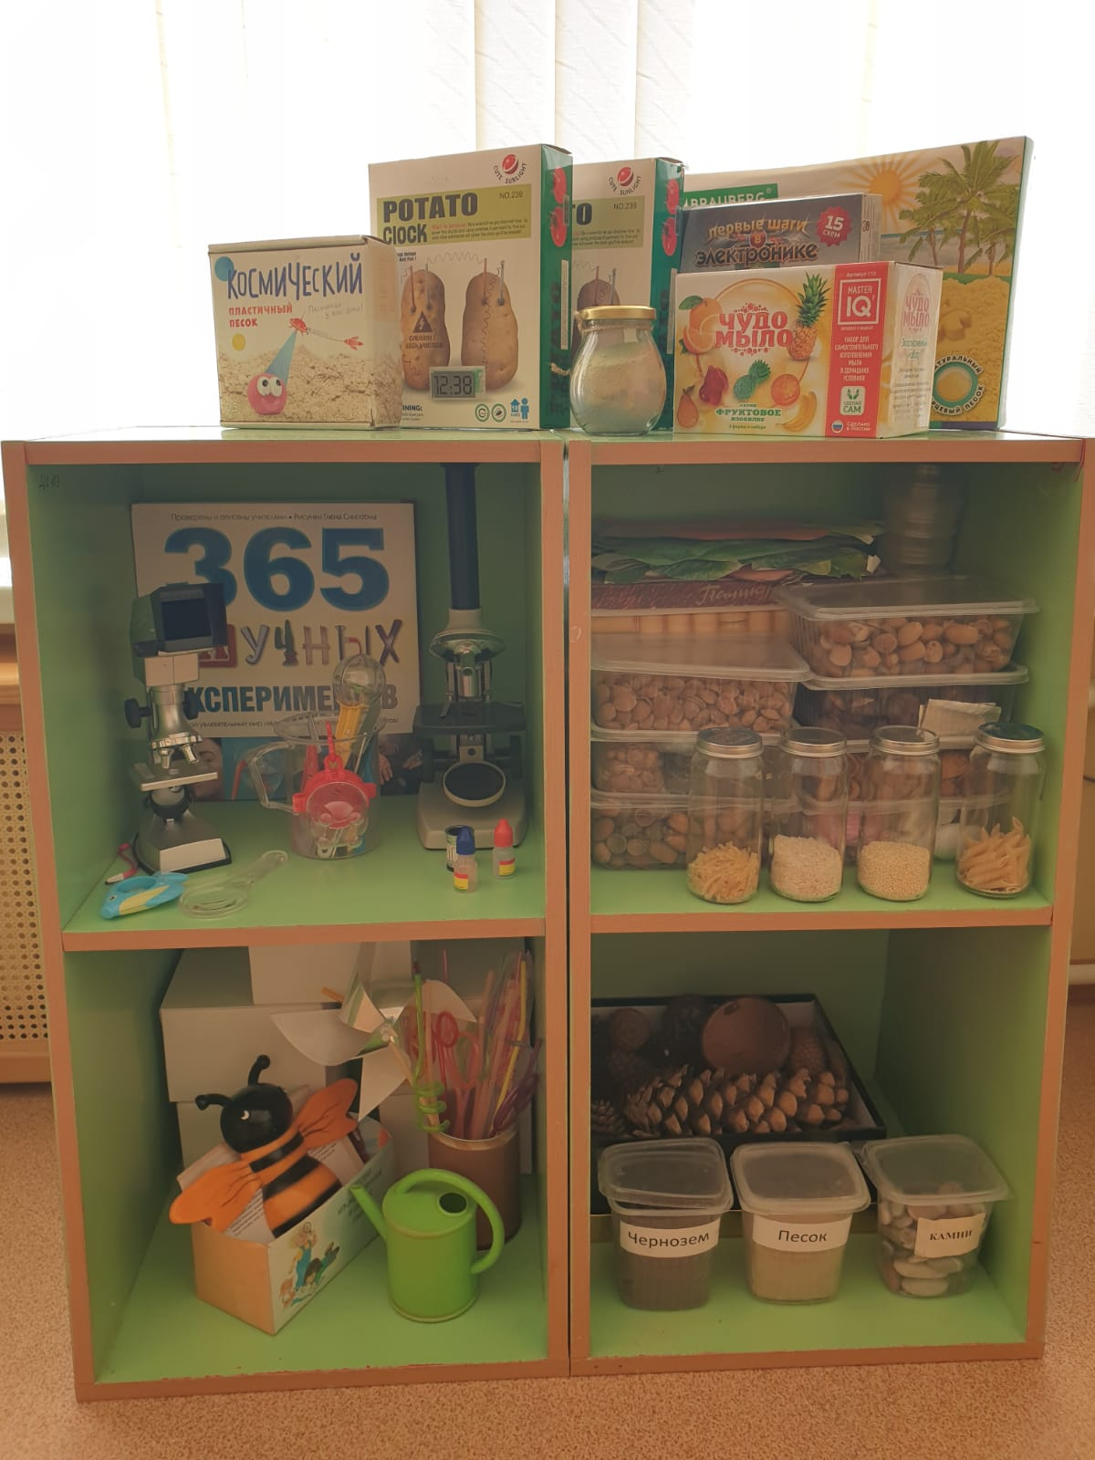
1. РАБОЧИЙ СЕКТОР
Центр патриотического
воспитания
Центр сенсорного развития
Центр экспериментирования

Slide 6
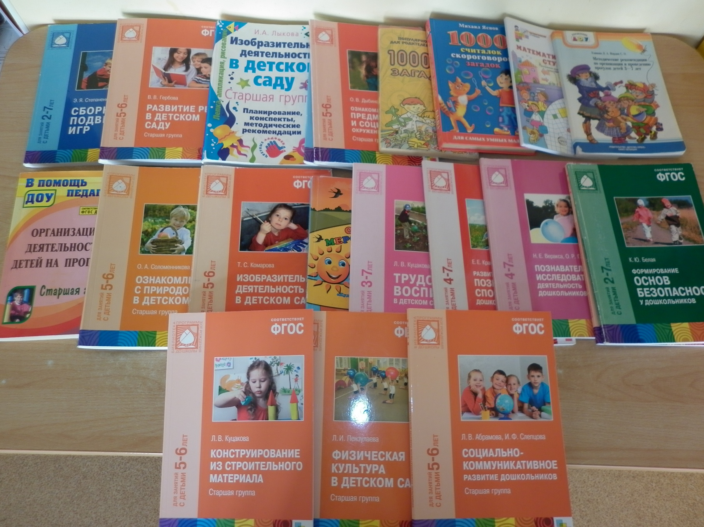
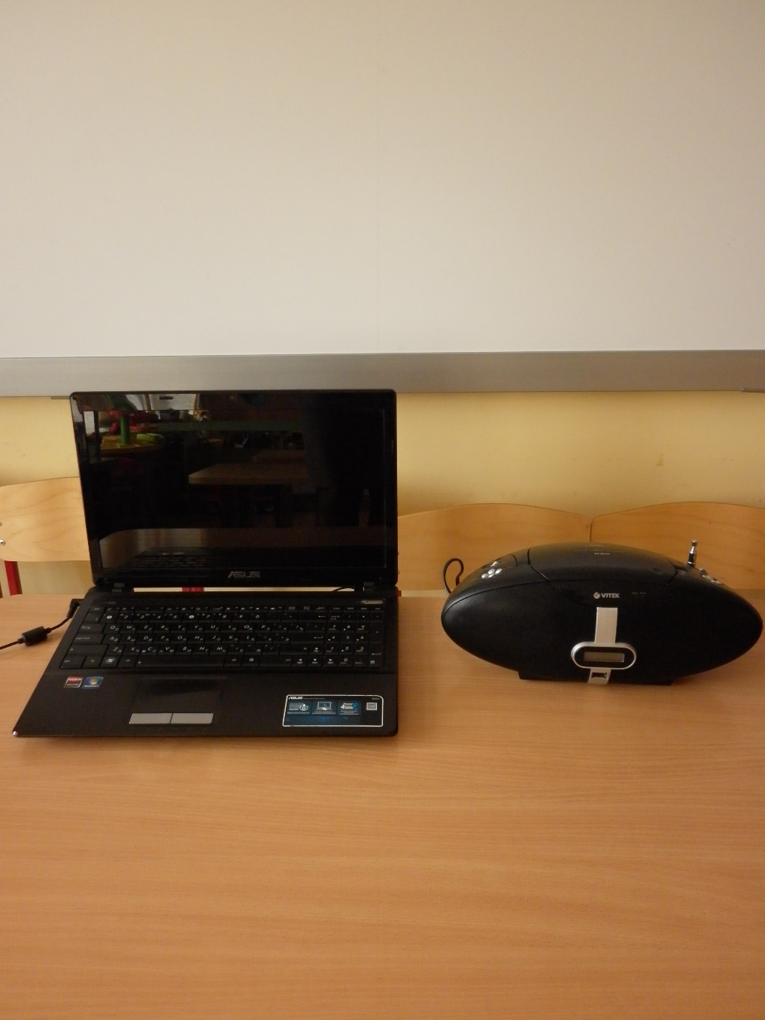
1.6. Рабочий сектор
(методическая литература педагога)
1. РАБОЧИЙ СЕКТОР
1.7. Рабочий сектор
(ИКТ для педагога)

Slide 7
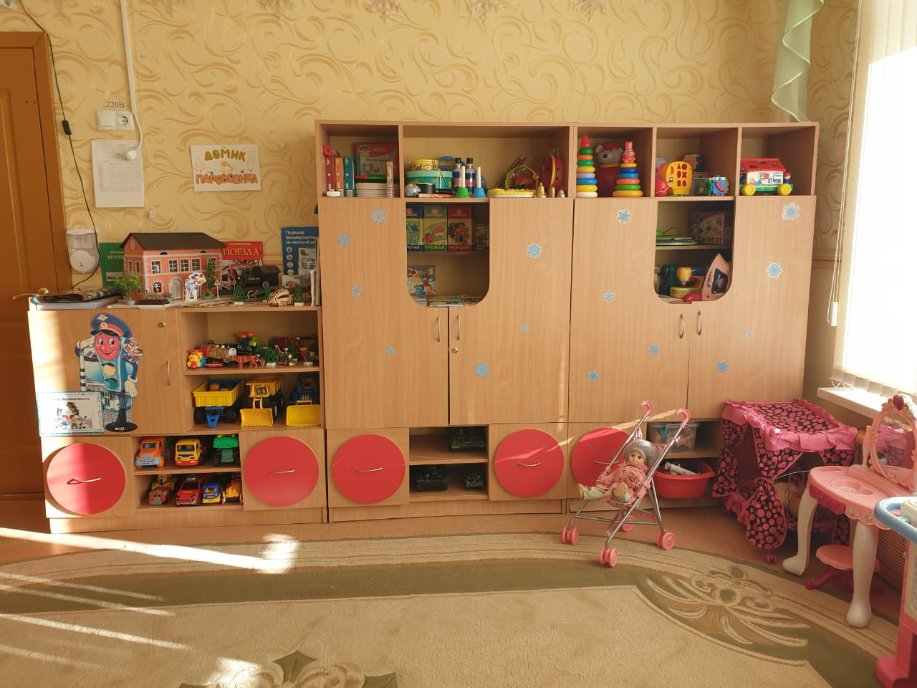
Центр игры
2. АКТИВНЫЙ СЕКТОР

Slide 8
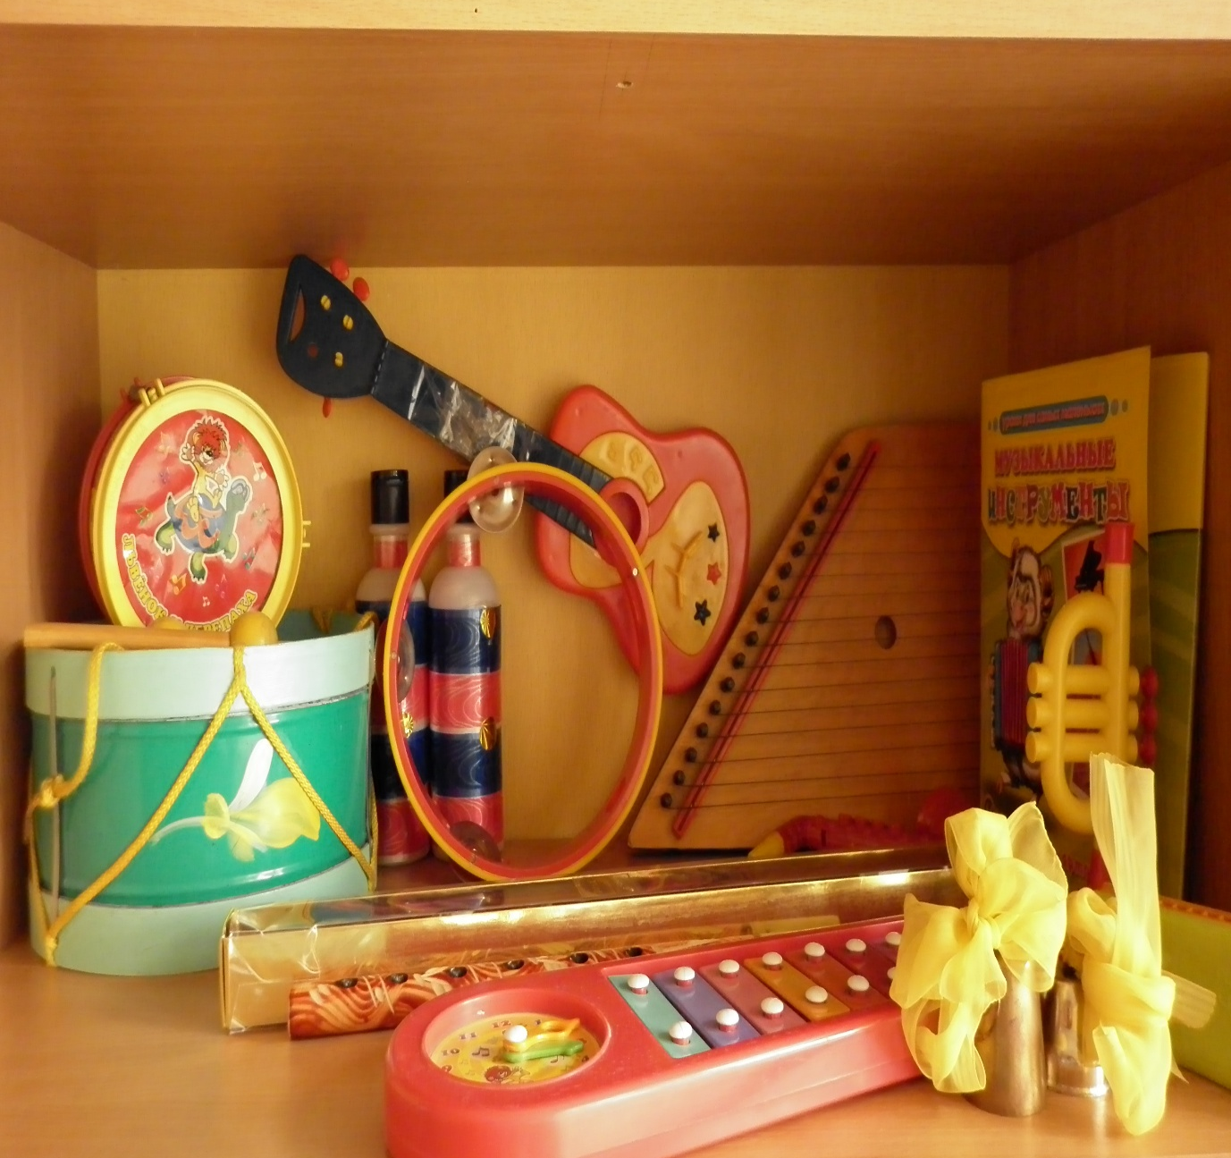
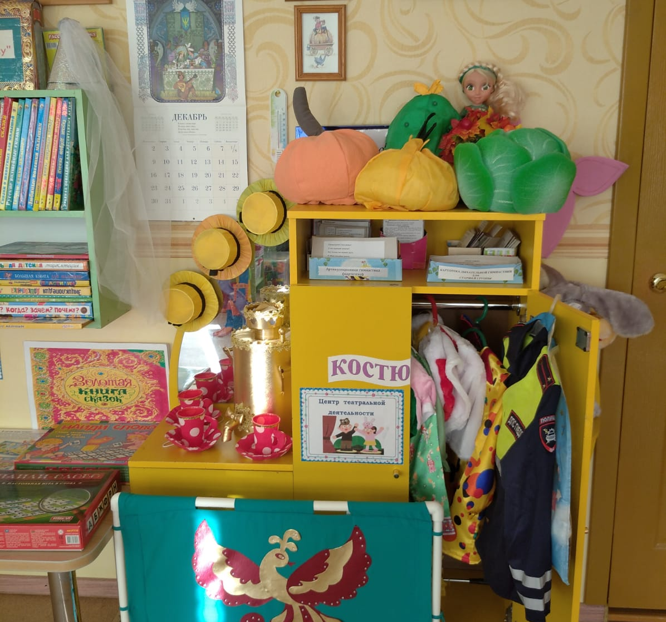
2. АКТИВНЫЙ СЕКТОР
Музыкальный уголок
Центр театральной деятельности

Slide 9
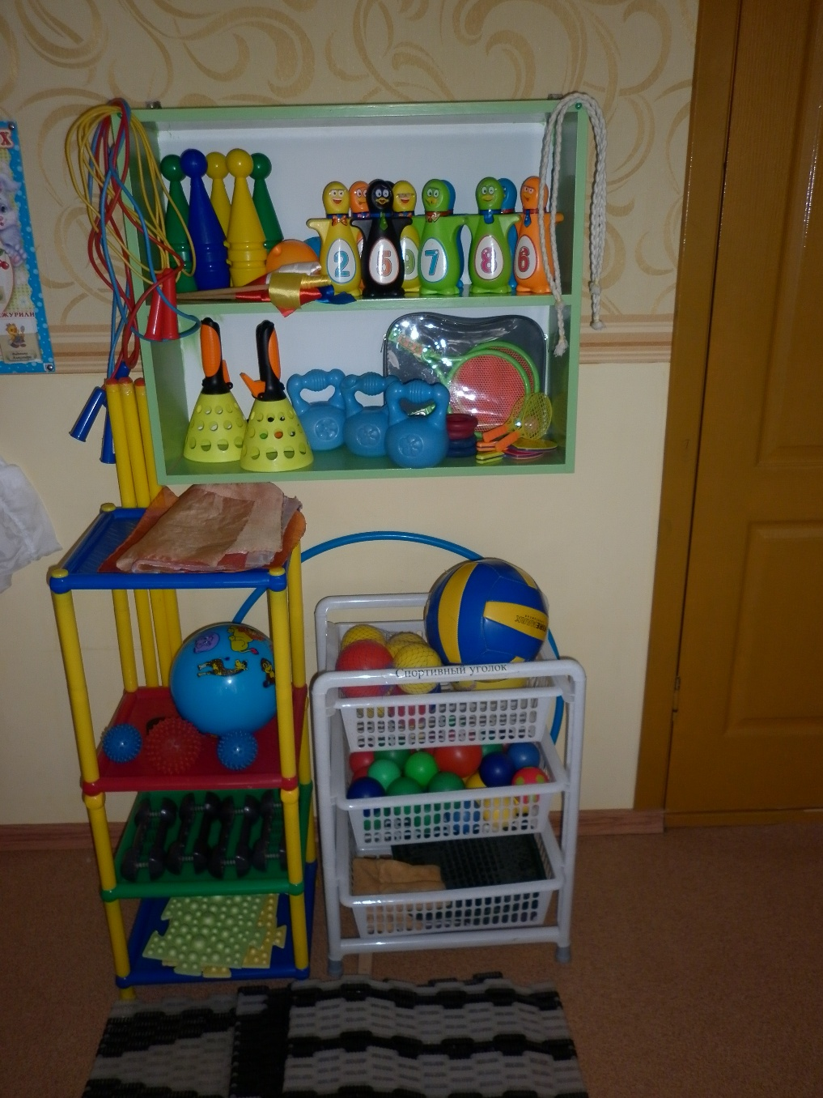
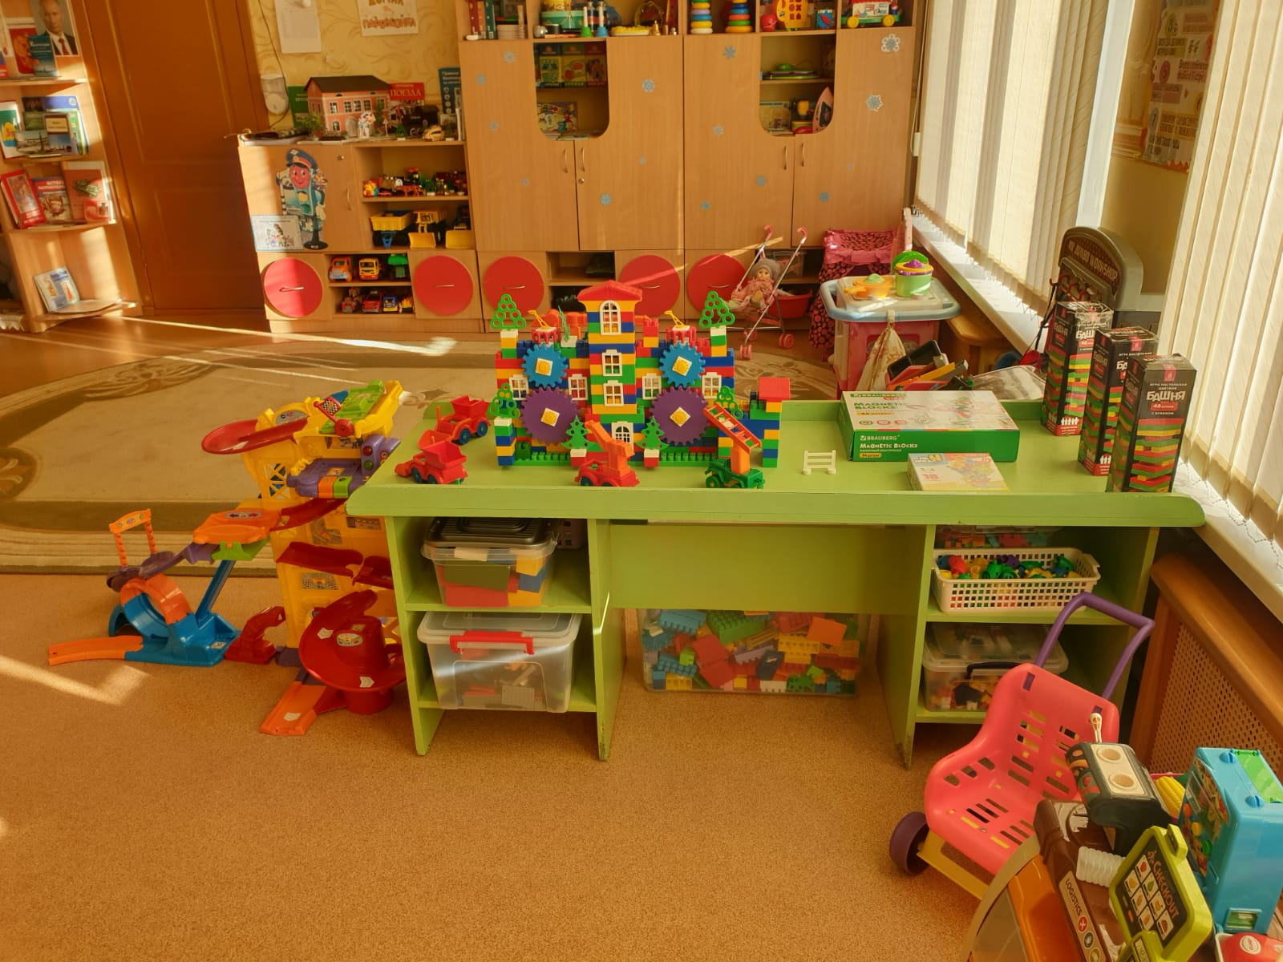
Спортивный центр
2. АКТИВНЫЙ СЕКТОР
Центр конструирования

Slide 10
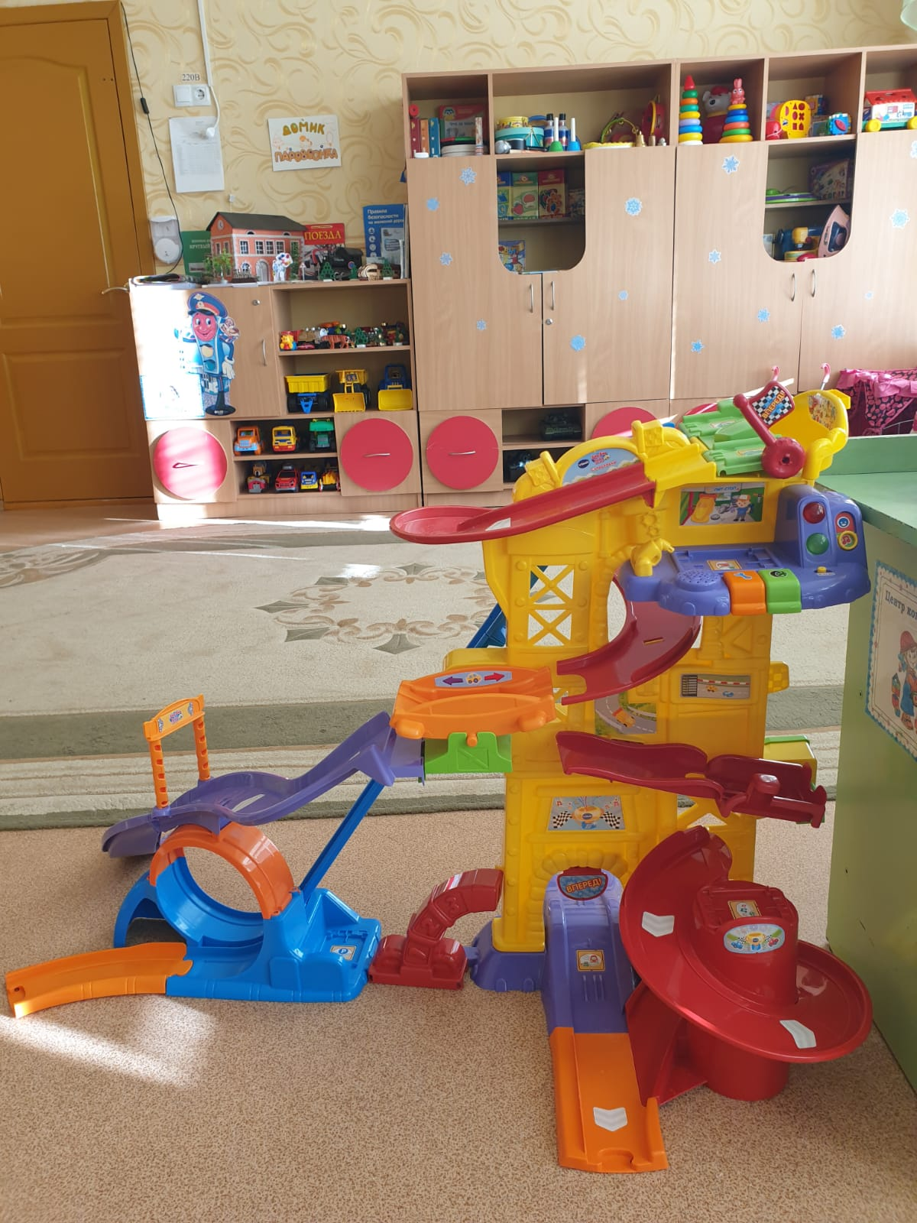
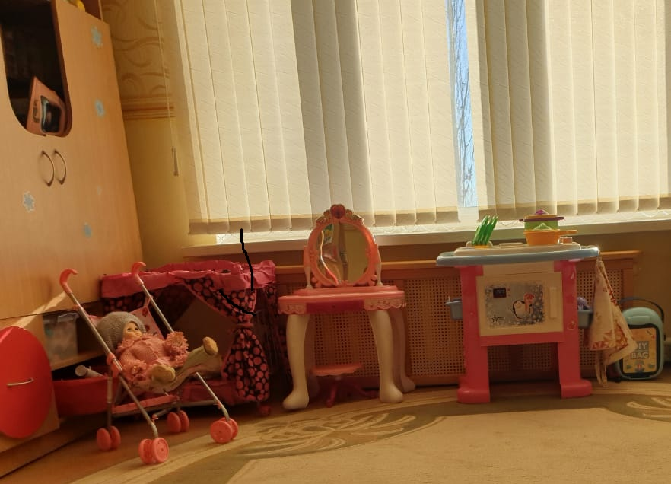
Игры для мальчиков
2. АКТИВНЫЙ СЕКТОР
Игры для девочек

Slide 11
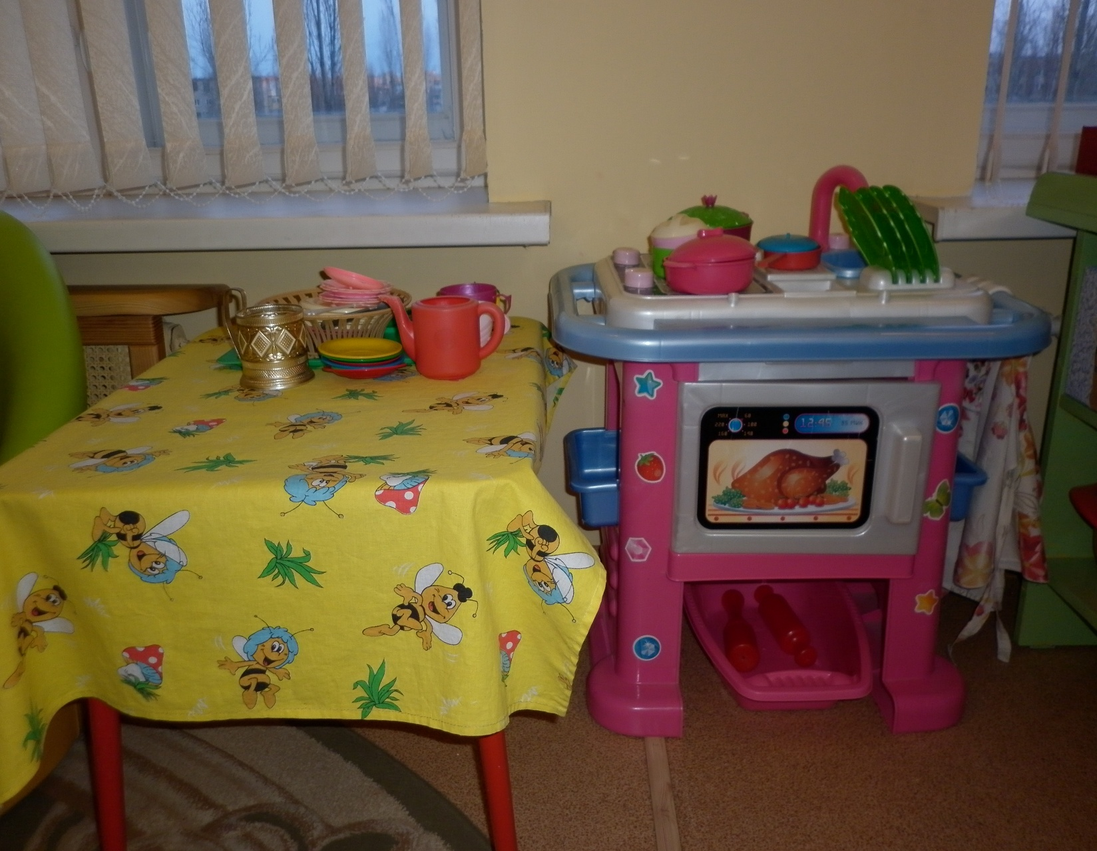
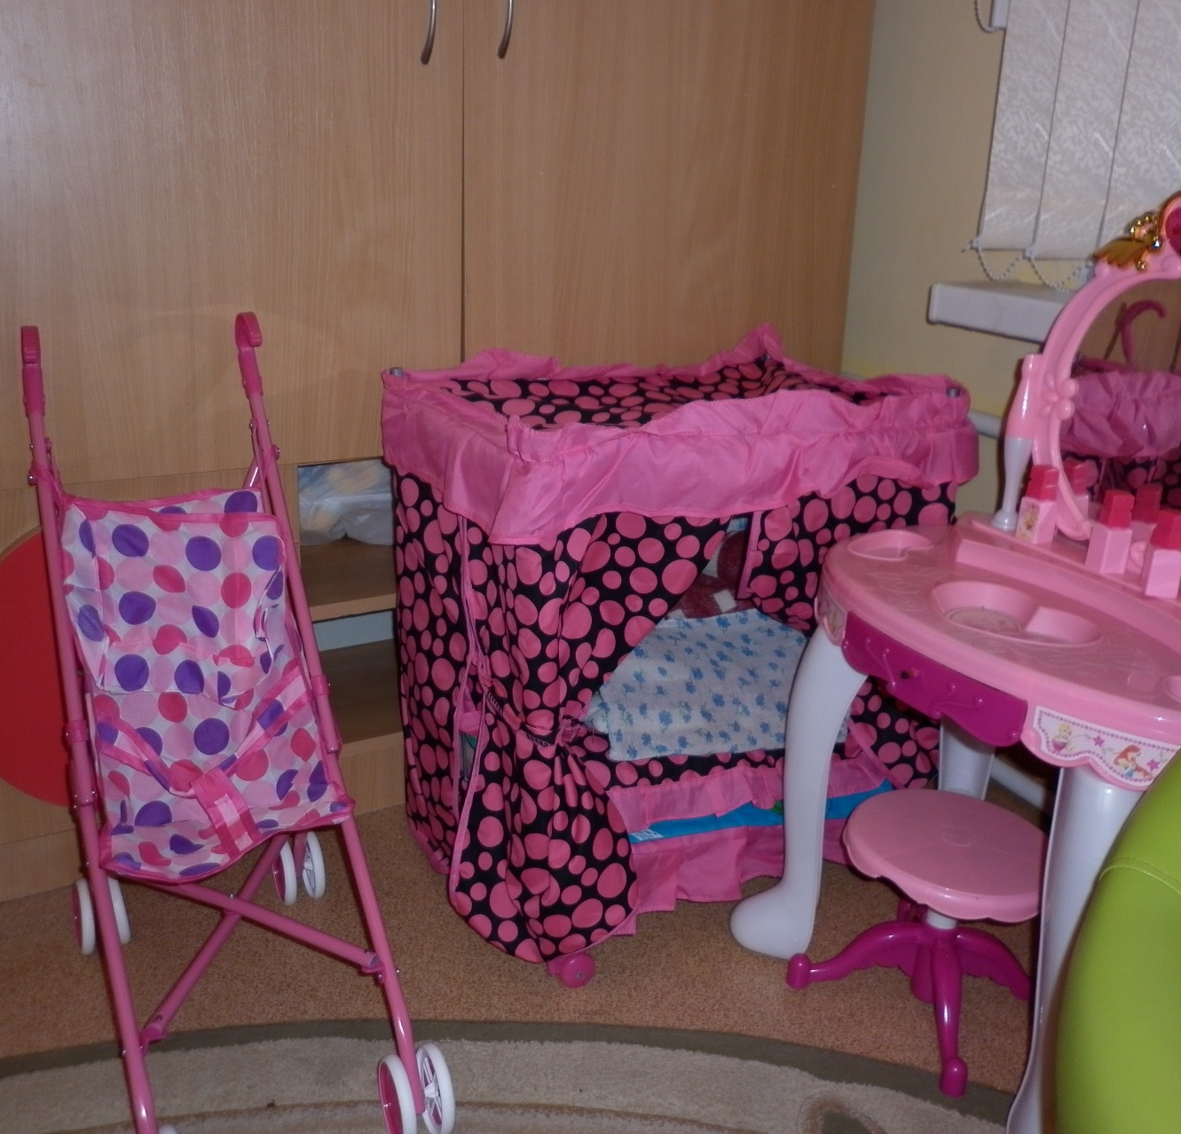
2. АКТИВНЫЙ СЕКТОР
Сюжетно - ролевая игра «Кухня»
Сюжетно – ролевая игра «Семья». «Парикмахерская»

Slide 12
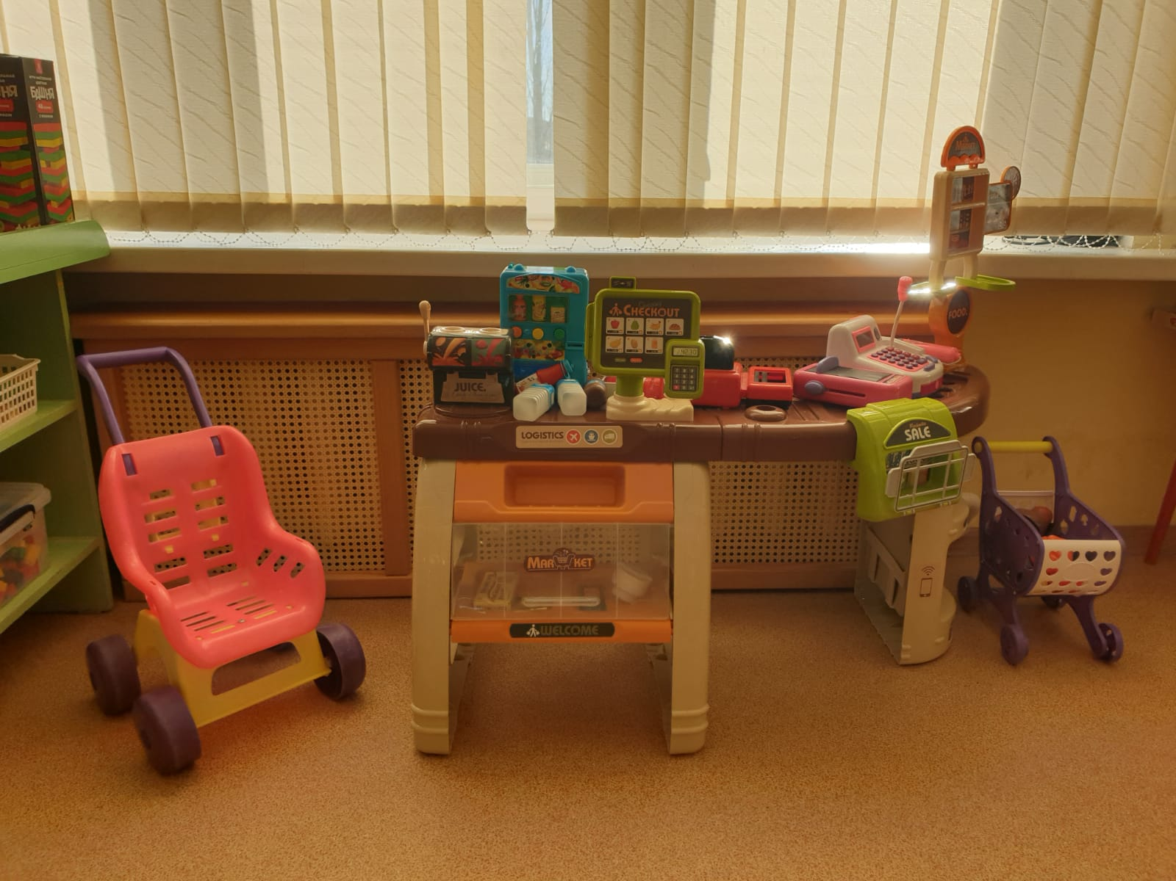
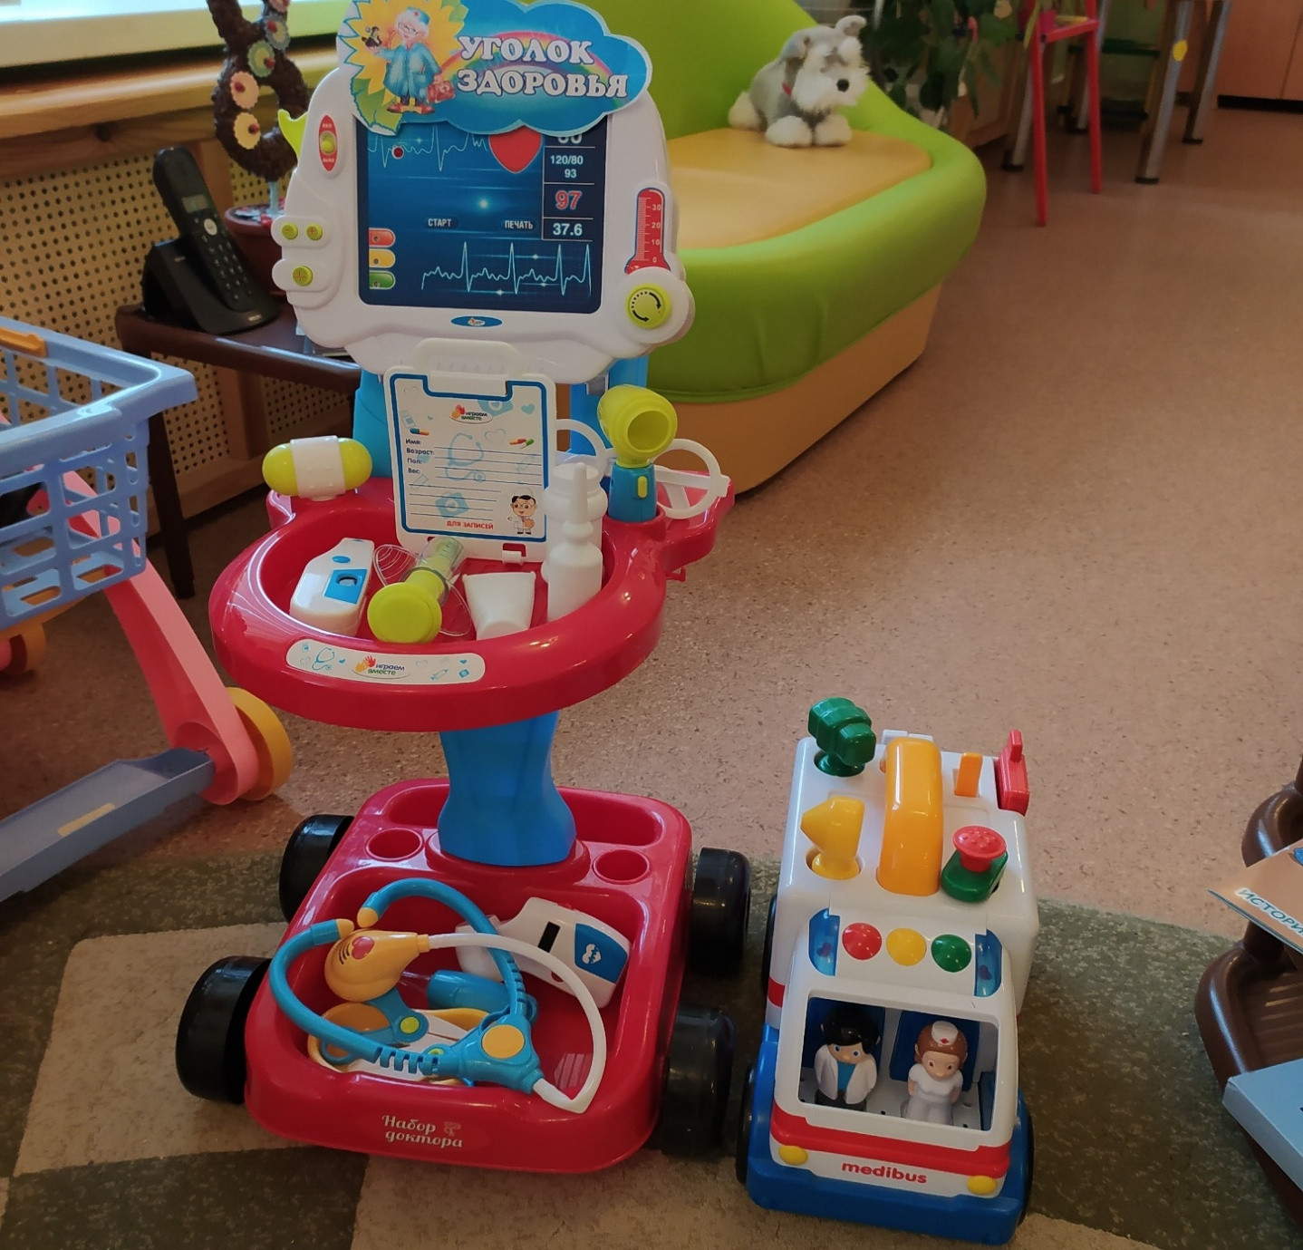
2. АКТИВНЫЙ СЕКТОР
Сюжетно - ролевая игра «Магазин»
Сюжетно – ролевые игры: «Больница», «Скорая помощь»

Slide 13
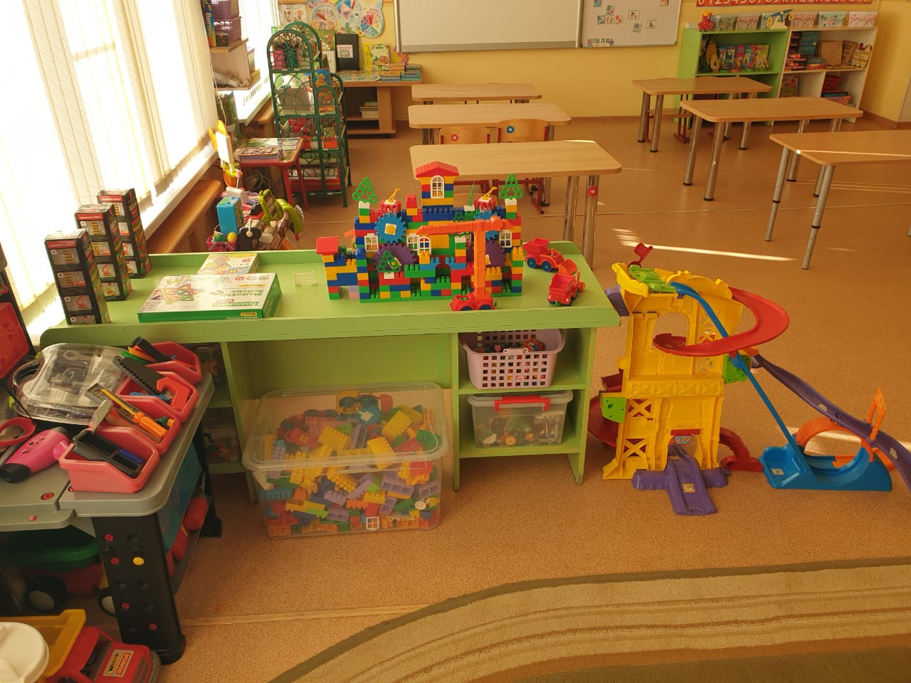
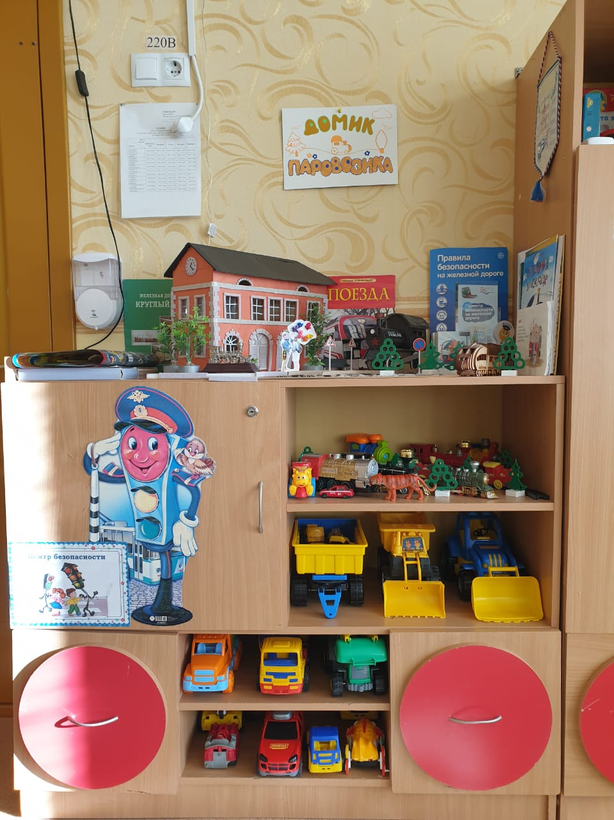
2. АКТИВНЫЙ СЕКТОР
Сюжетно – ролевые игры:
«Мастерская», «Строитель», «Парковка»
Центр безопасности

Slide 14
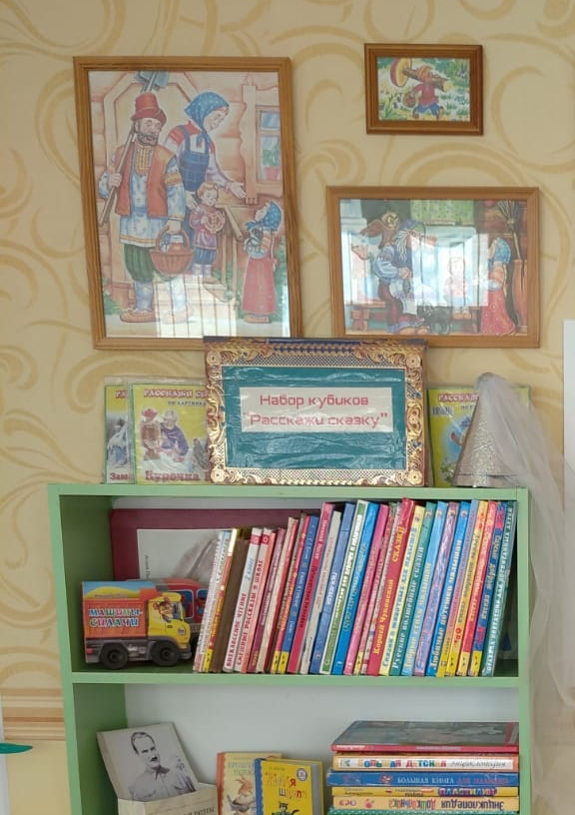
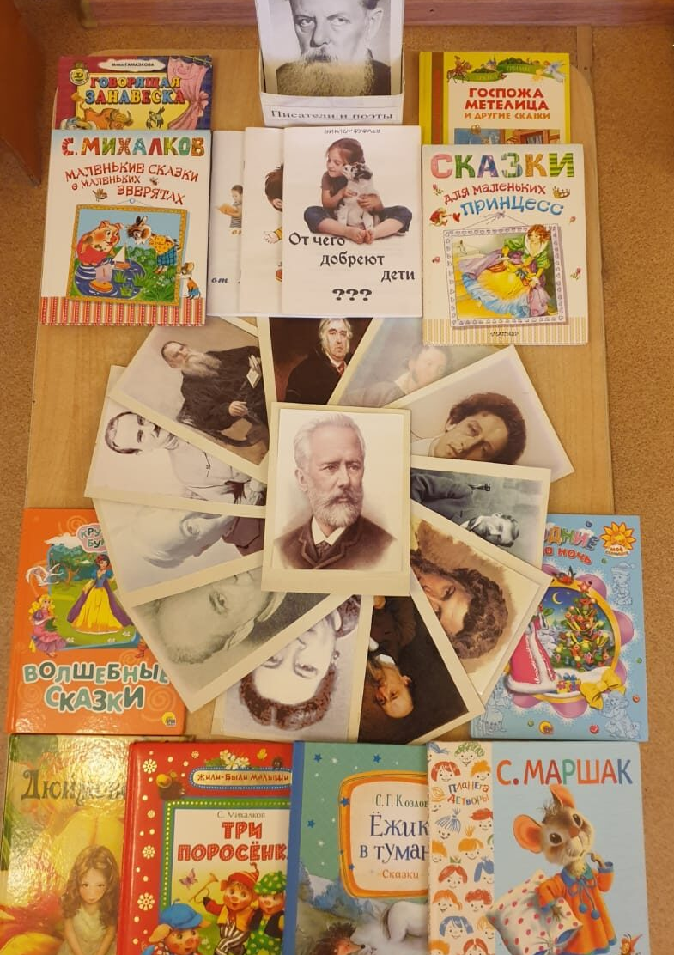
3. СПОКОЙНЫЙ СЕКТОР
Центр книги

Slide 15
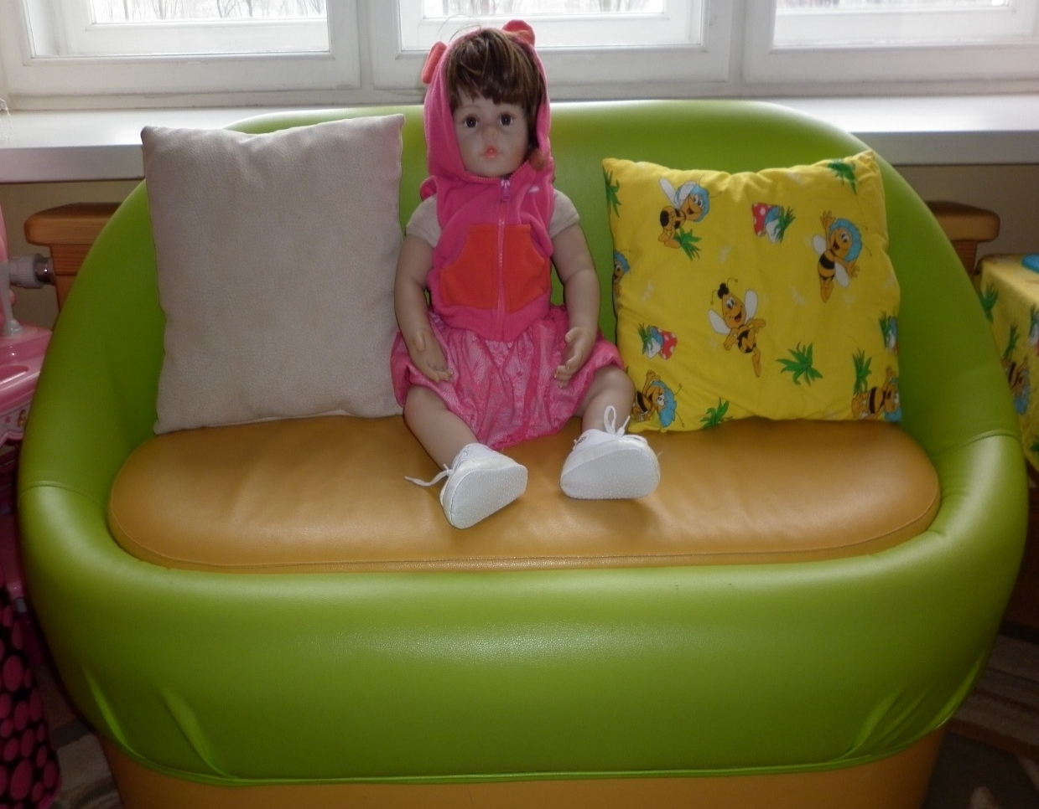
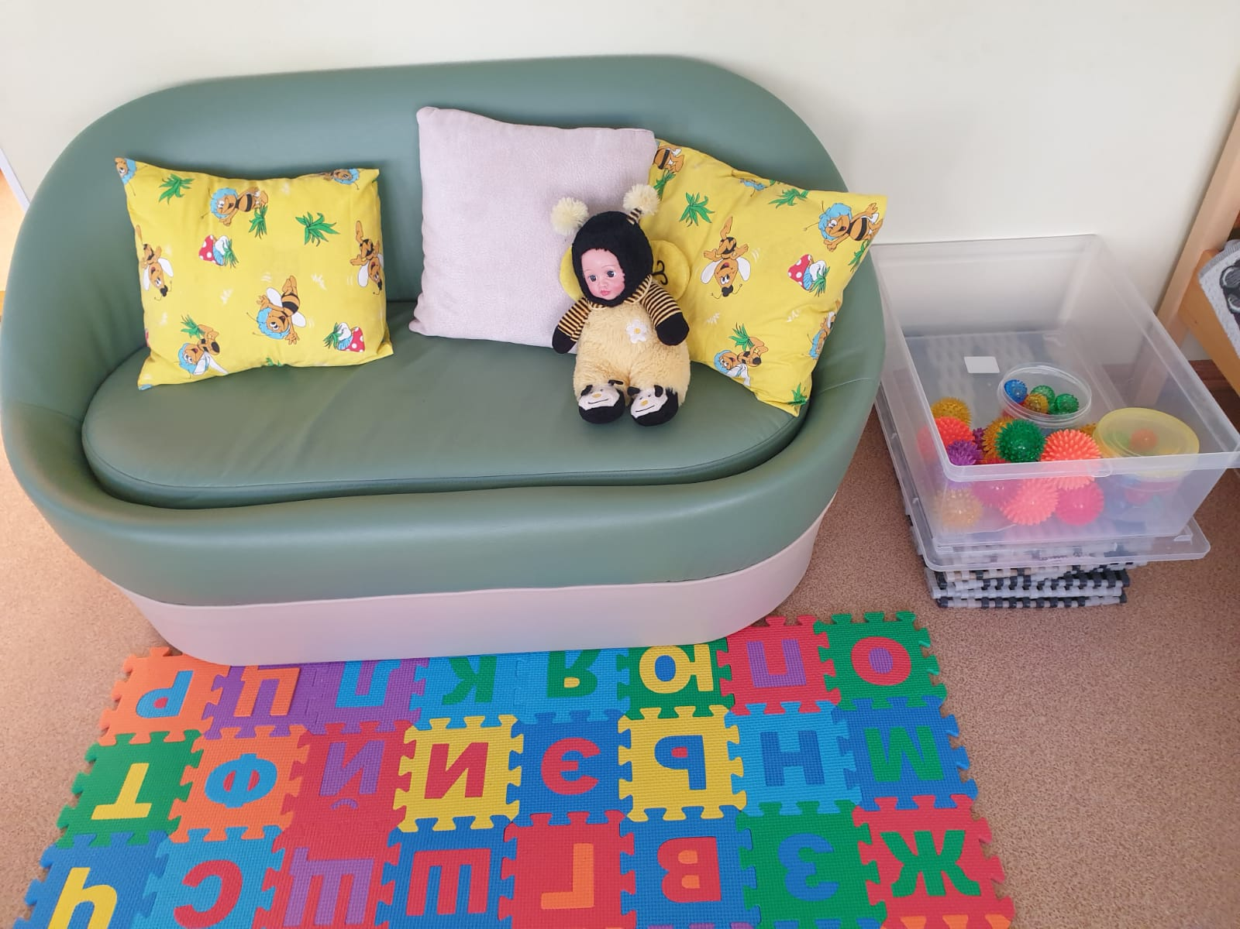
3. СПОКОЙНЫЙ СЕКТОР
Центр отдыха. Уголок уединения в спальне.

Slide 16
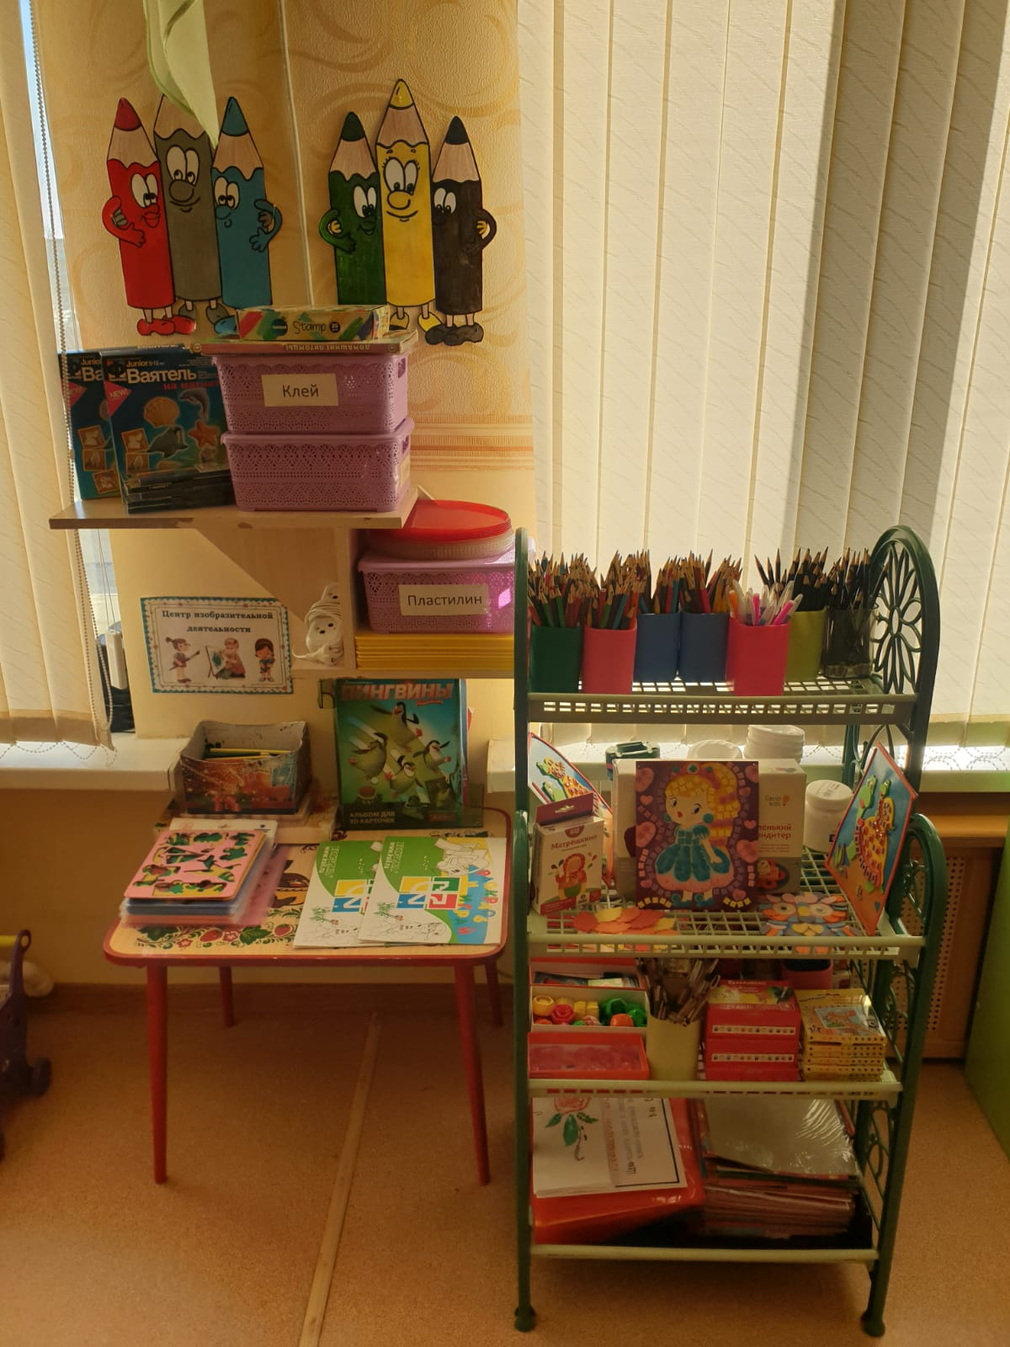
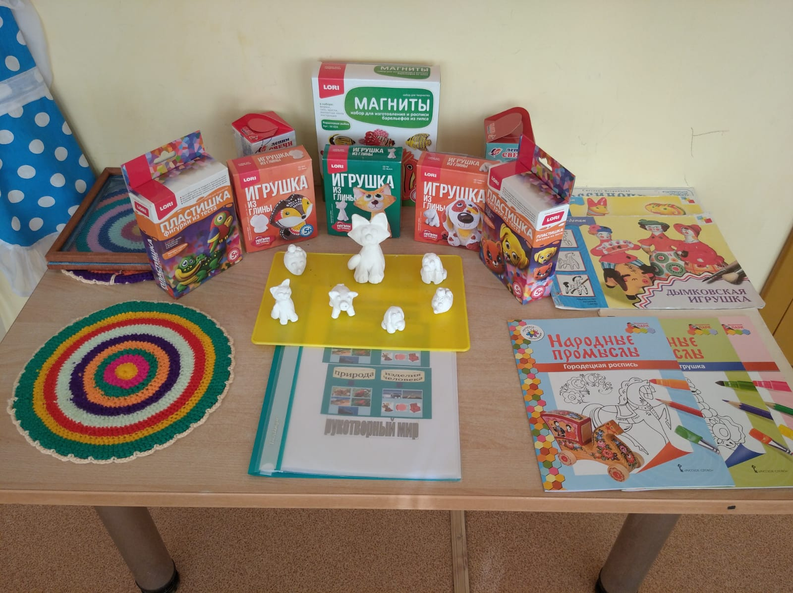
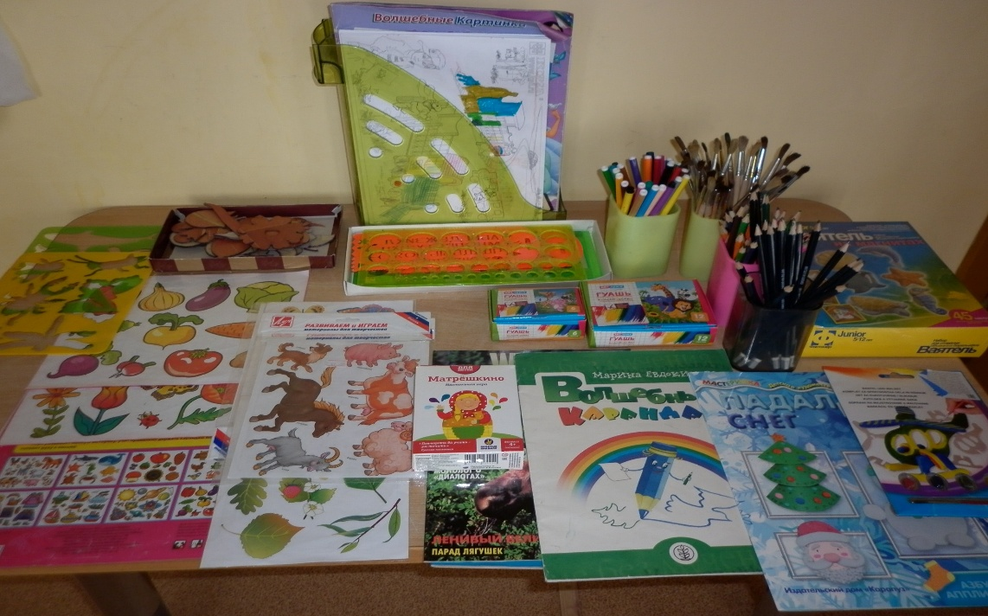
3. СПОКОЙНЫЙ СЕКТОР
Центр художественного творчества

Slide 17
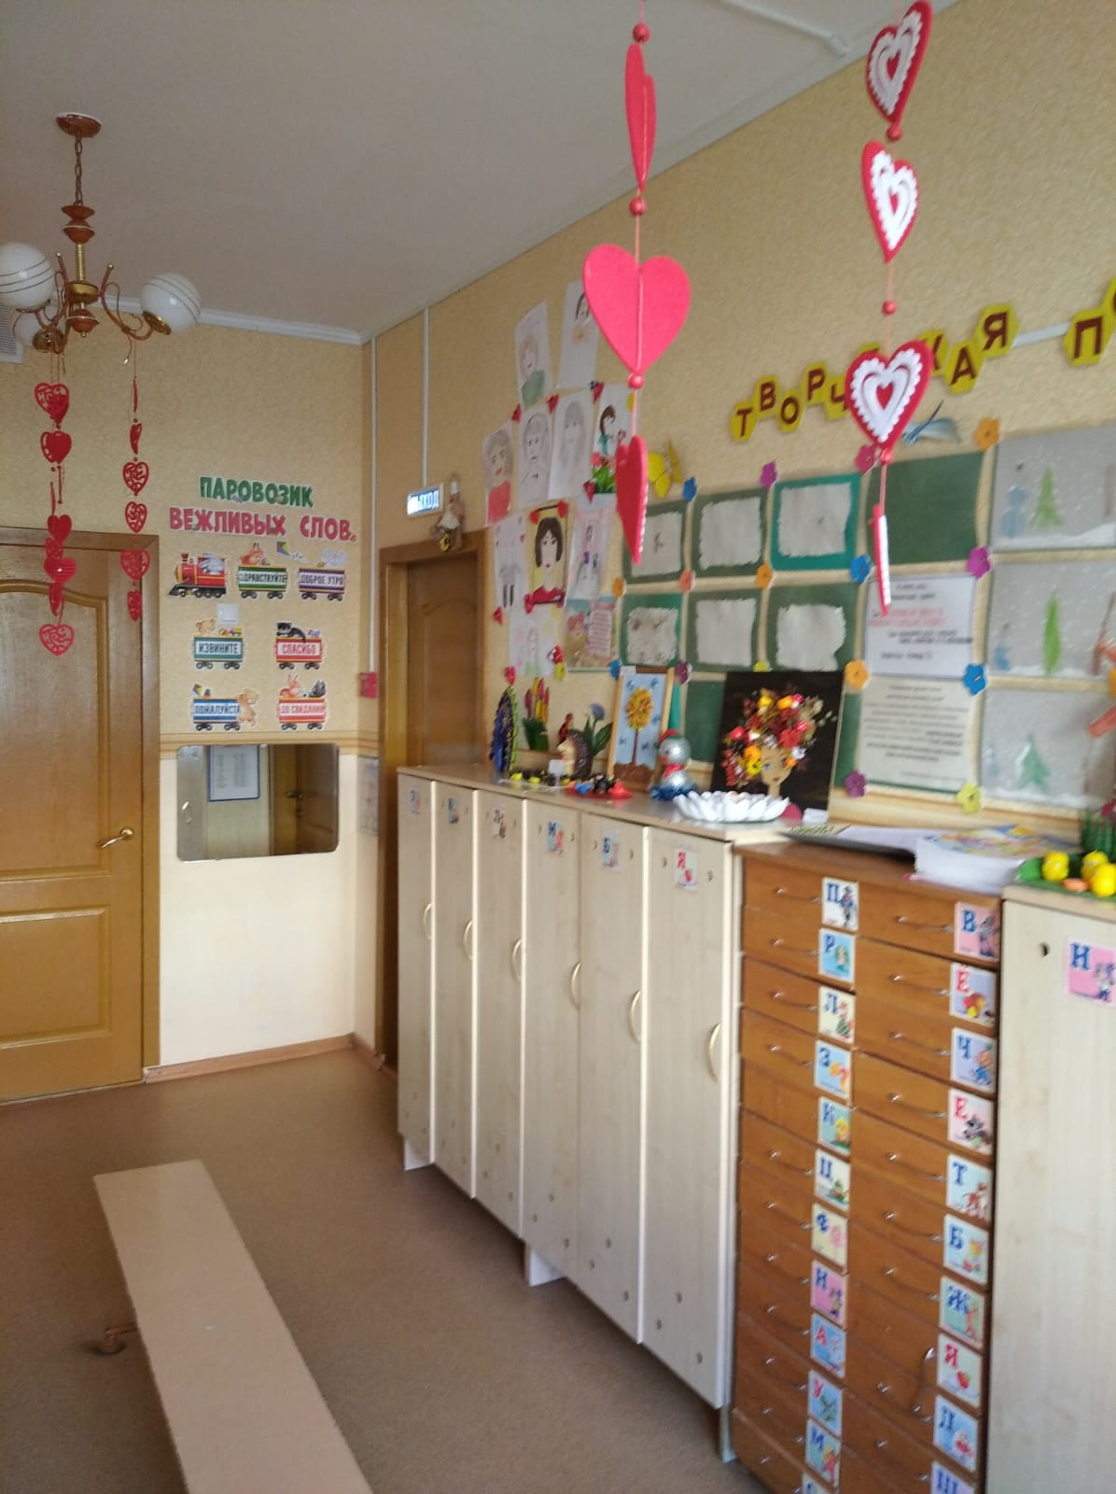
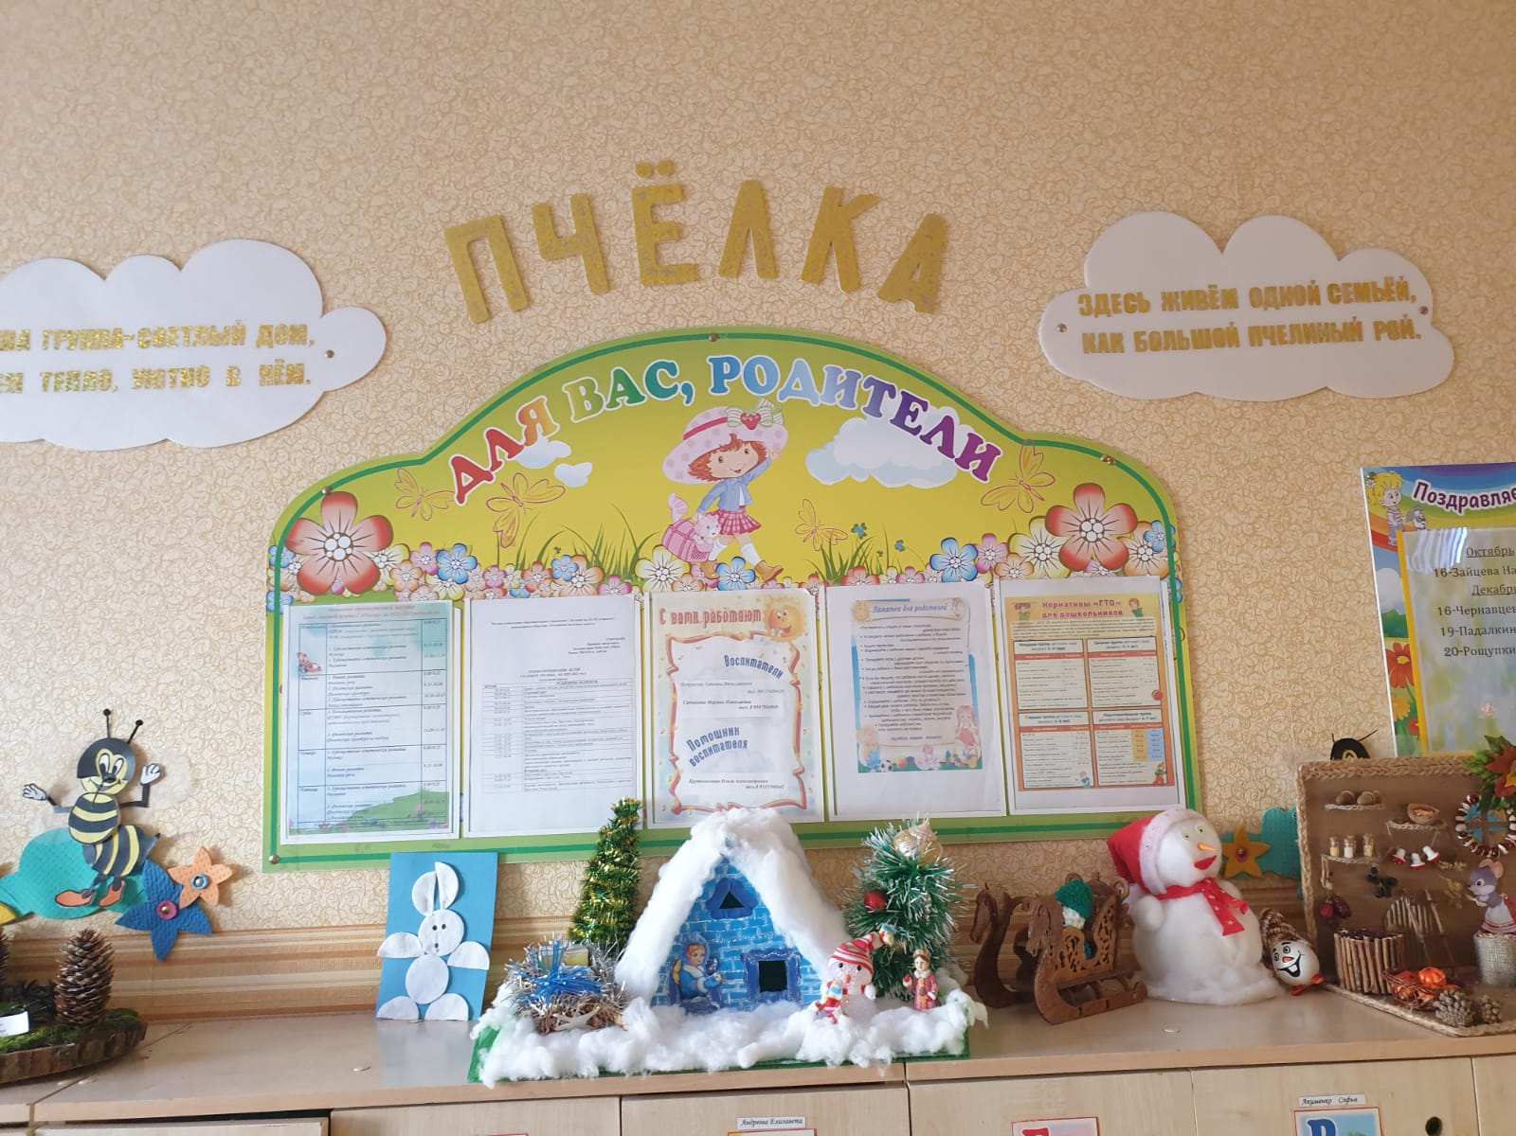
4. Организация среды для диалога с родителями
Среда для диалога с родителями

Slide 18

Организация развивающей предметно-пространственной среды в группе
Развивающая предметно-пространственная среда в нашей группе «Пчелка» создается в соответствии с темой дня, недели, времени года с учетом развития индивидуальности каждого ребенка, уровня его возможности, активности и интересов.

Slide 19
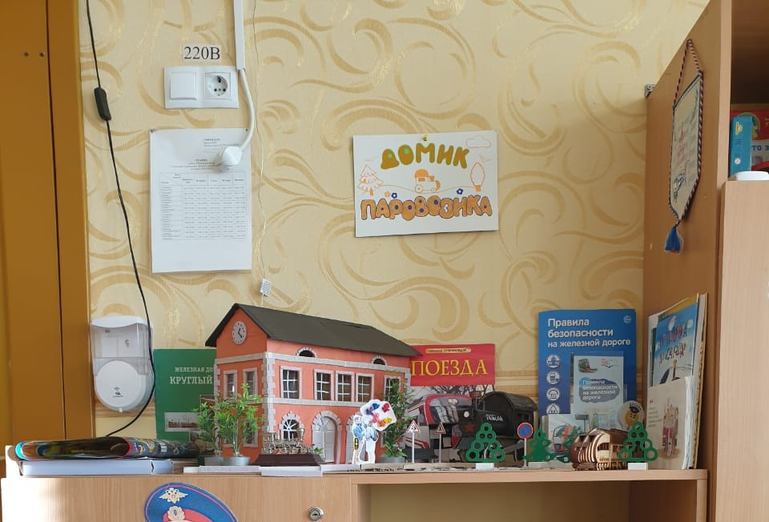
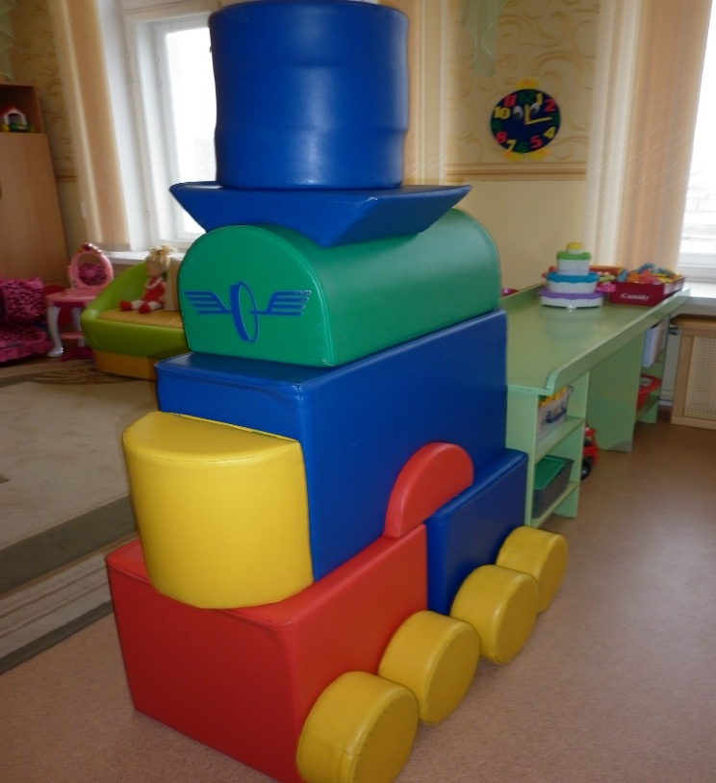
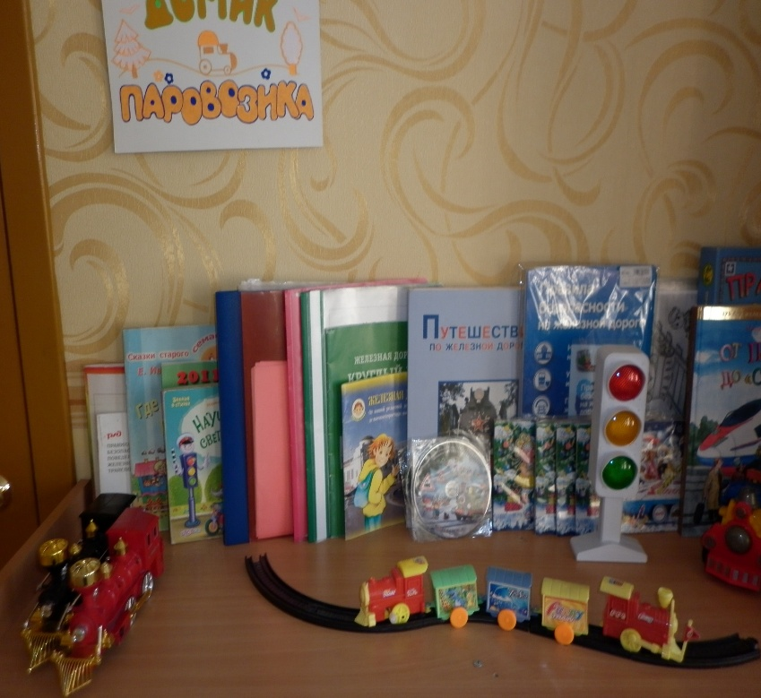
Уголок ранней профессиональной направленности
В своей работе наш детский сад использует программу М.А.Ковардаковой «Дошкольник и мир профессий. Железная дорога» .
В этом уголке дети получают первоначальные знания о железной дороге и с удовольствием делают первые шаги в «Страну РЖД».

Slide 20
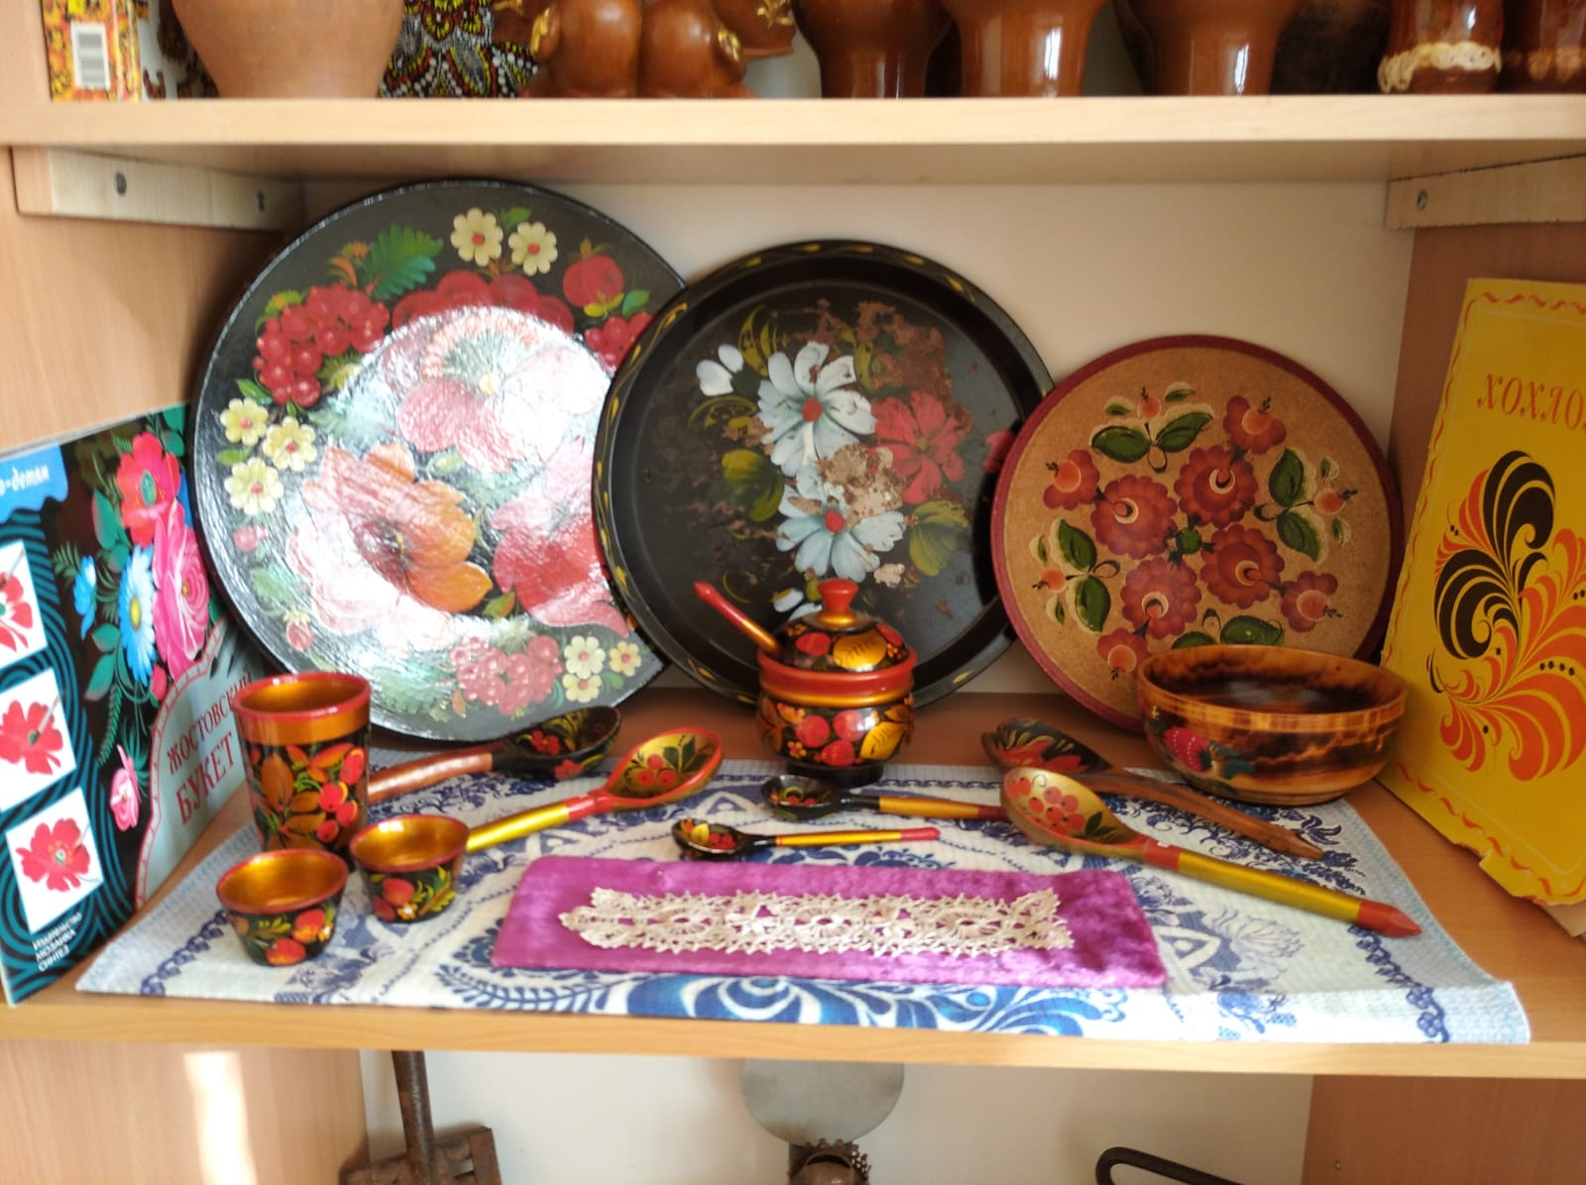
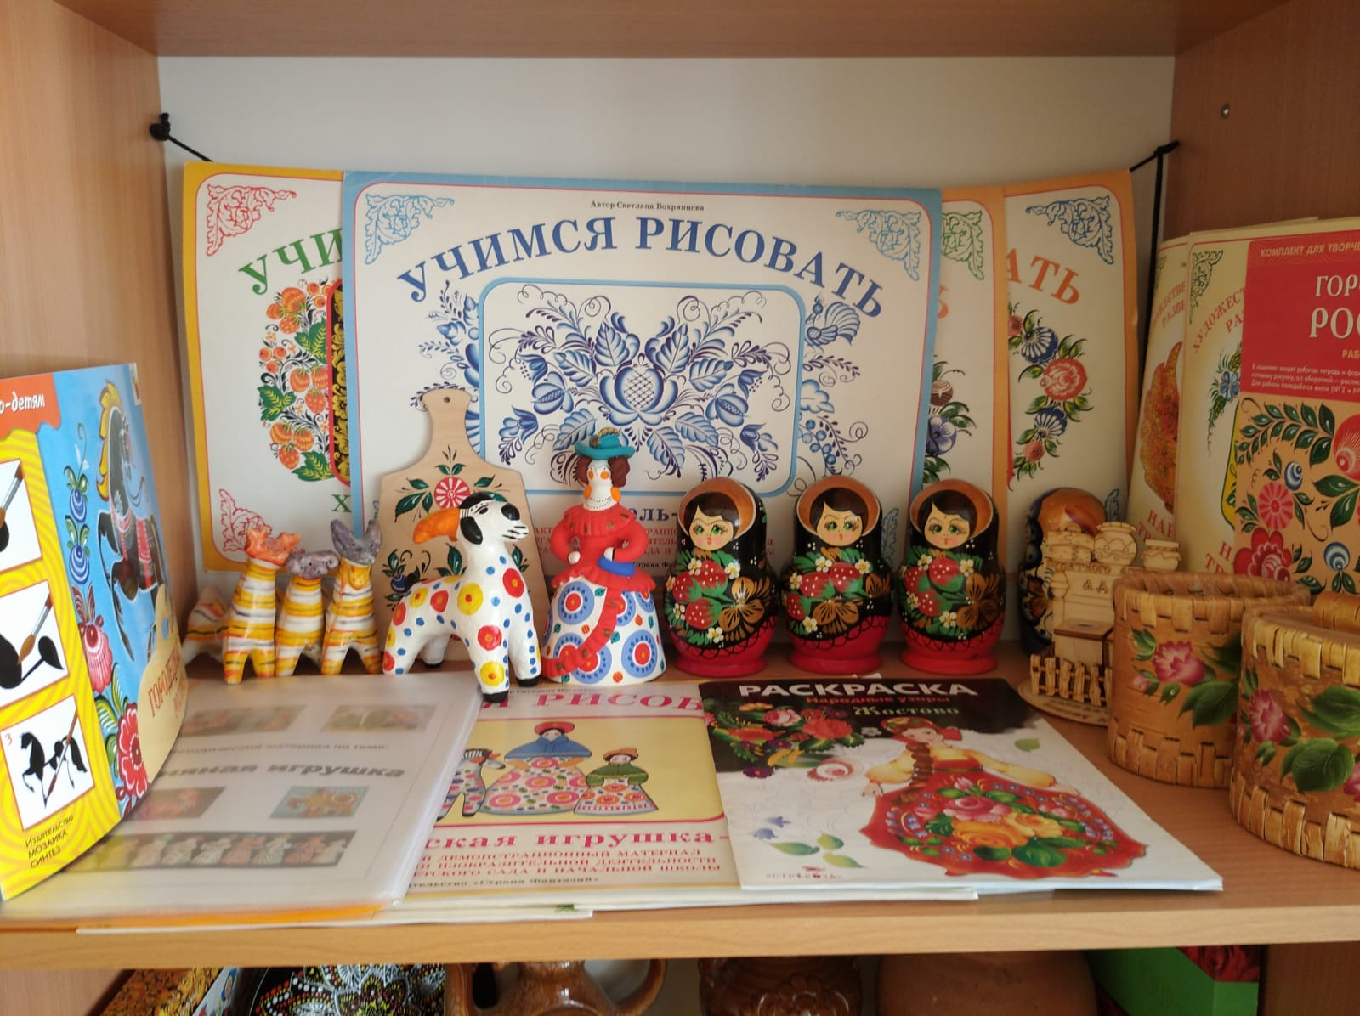
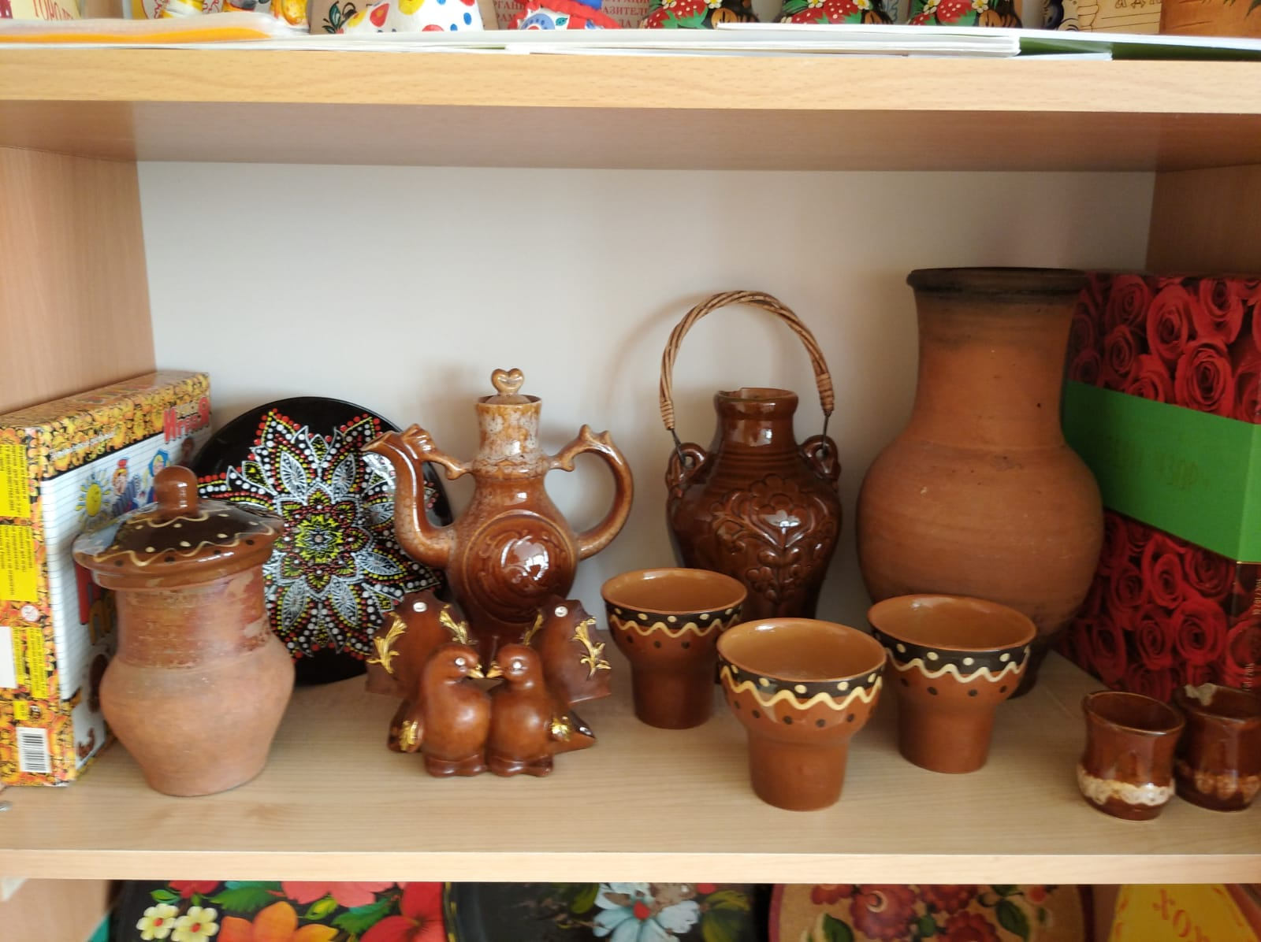
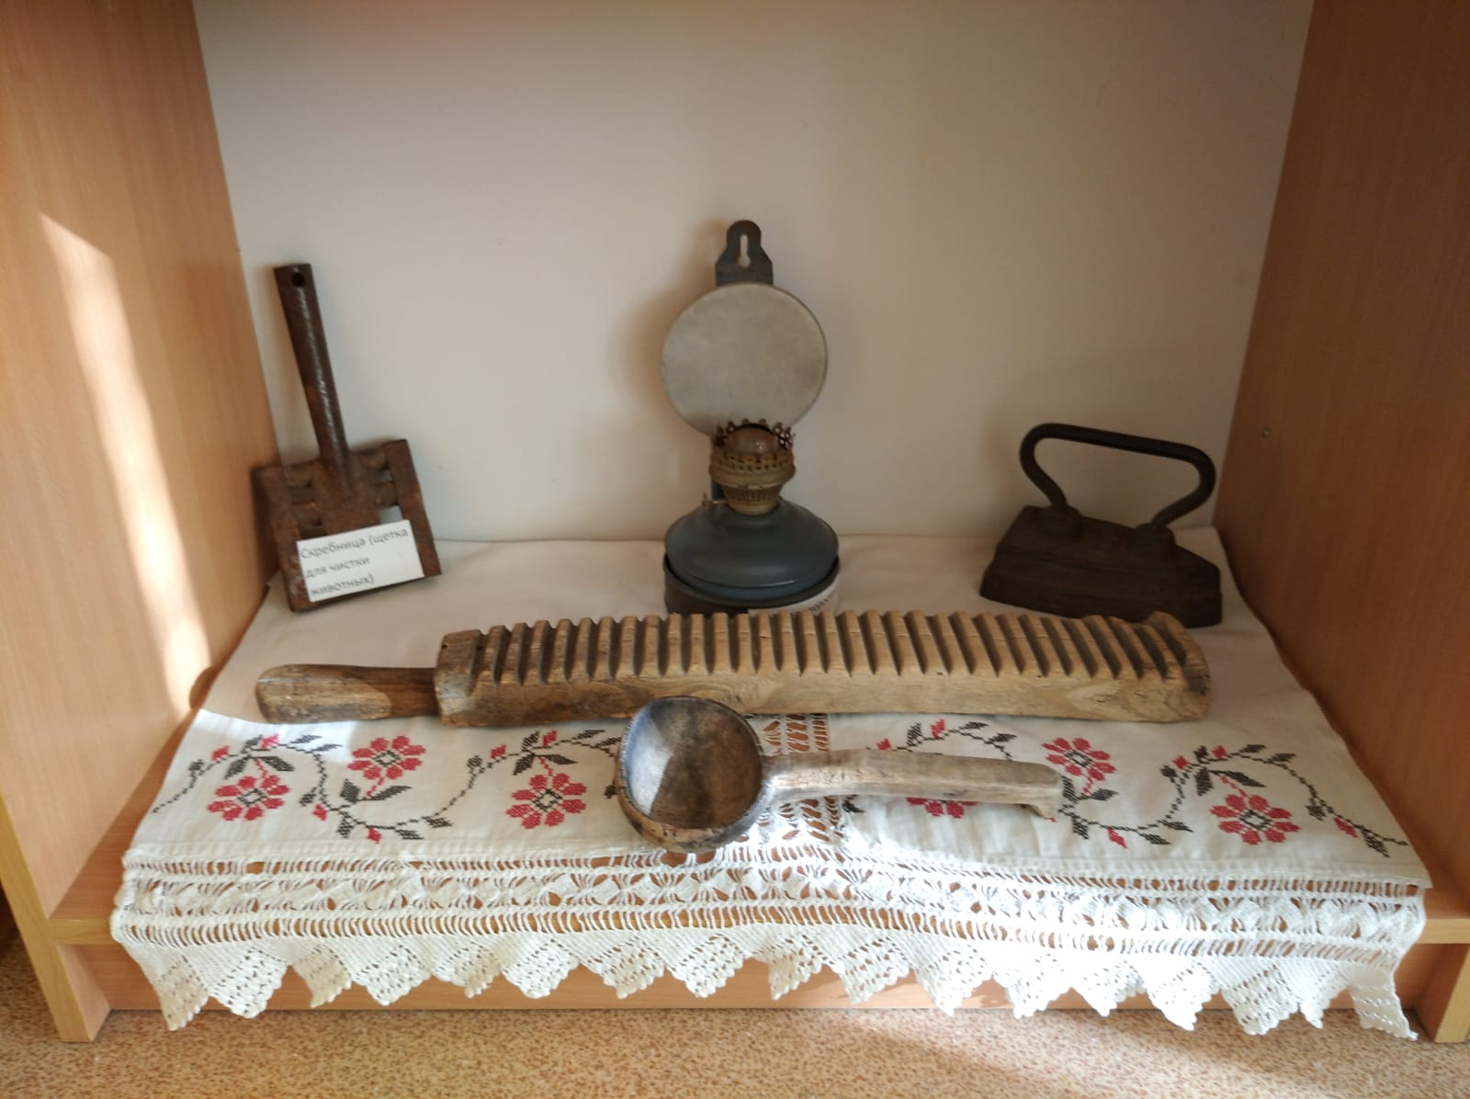
Цель создания музея:
через декоративно-прикладное искусство знакомить детей с историей и народными традициями; воспитывать интерес к культурным ценностям своей Родины и гордость за свой народ
Мини-музей « Народные промыслы»

Slide 21
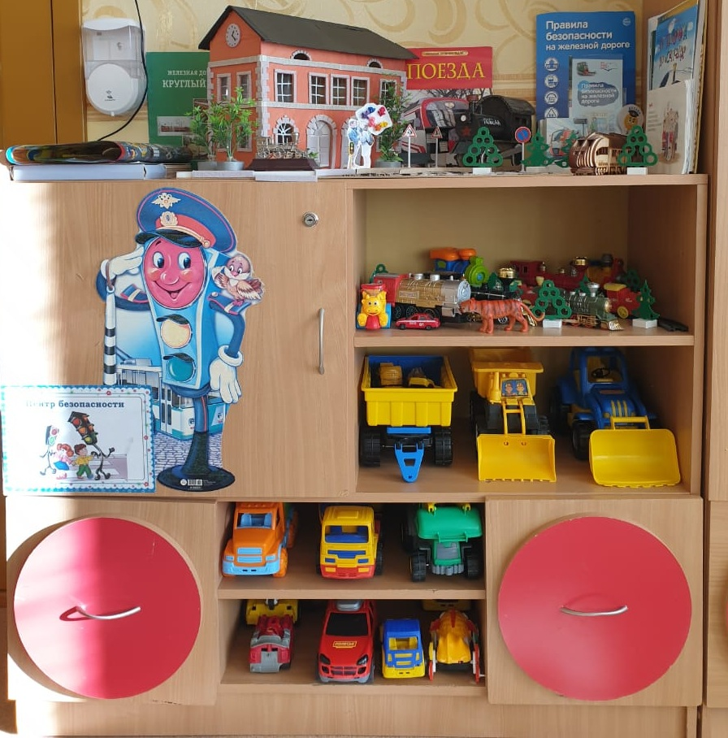
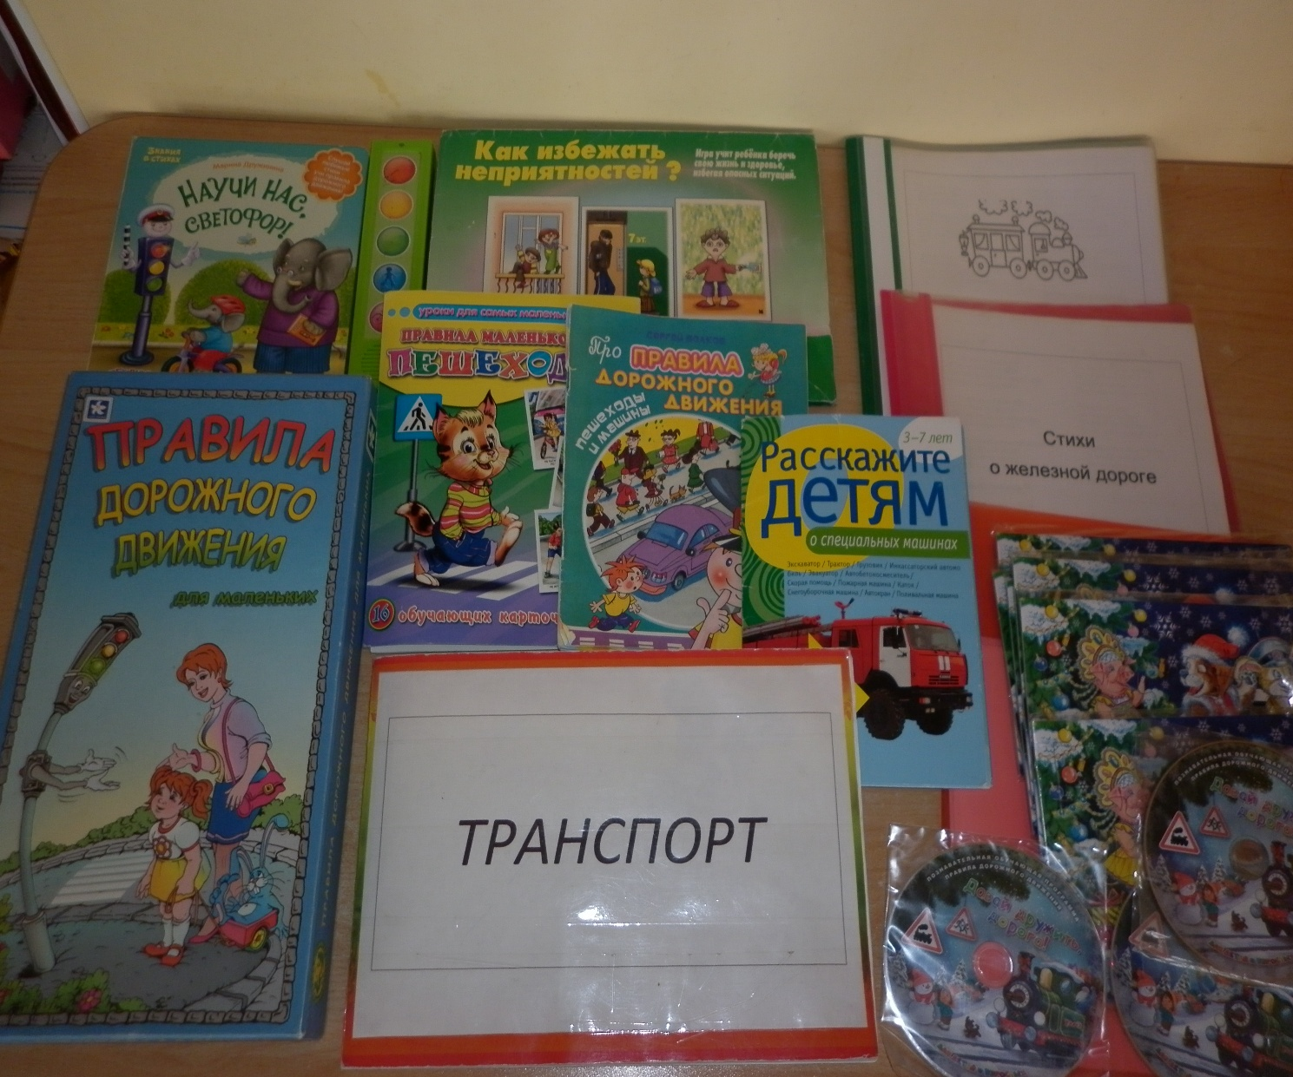
Центр безопасности

Slide 22
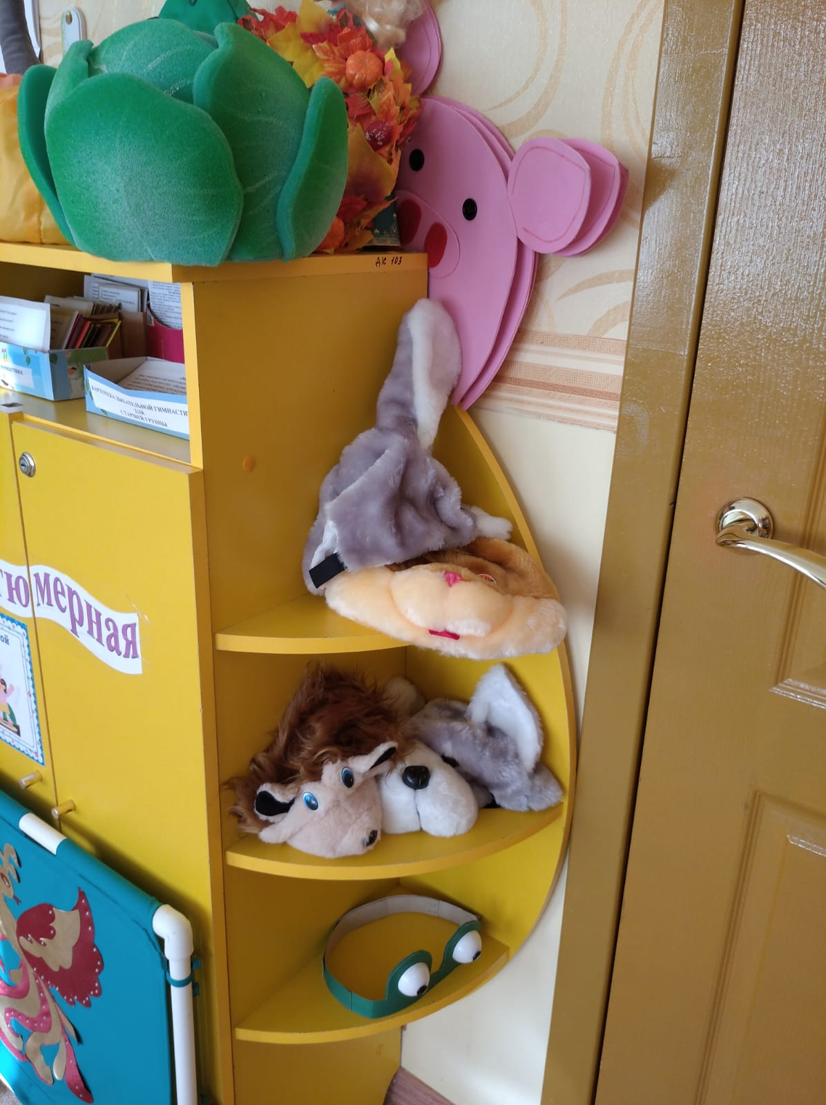
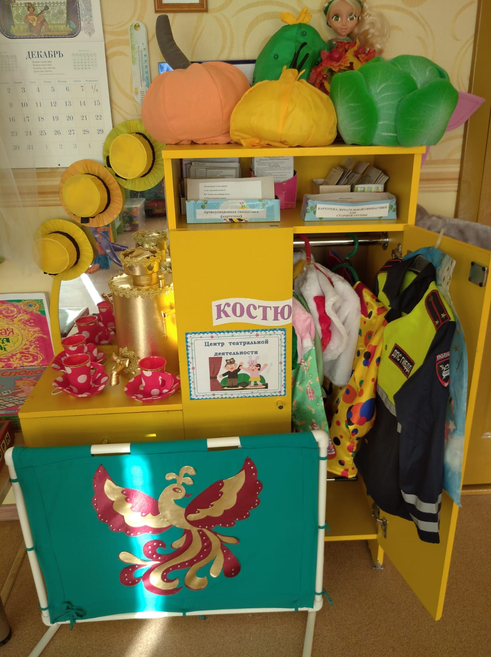
Уголок ряжения «Костюмерная»

Slide 23
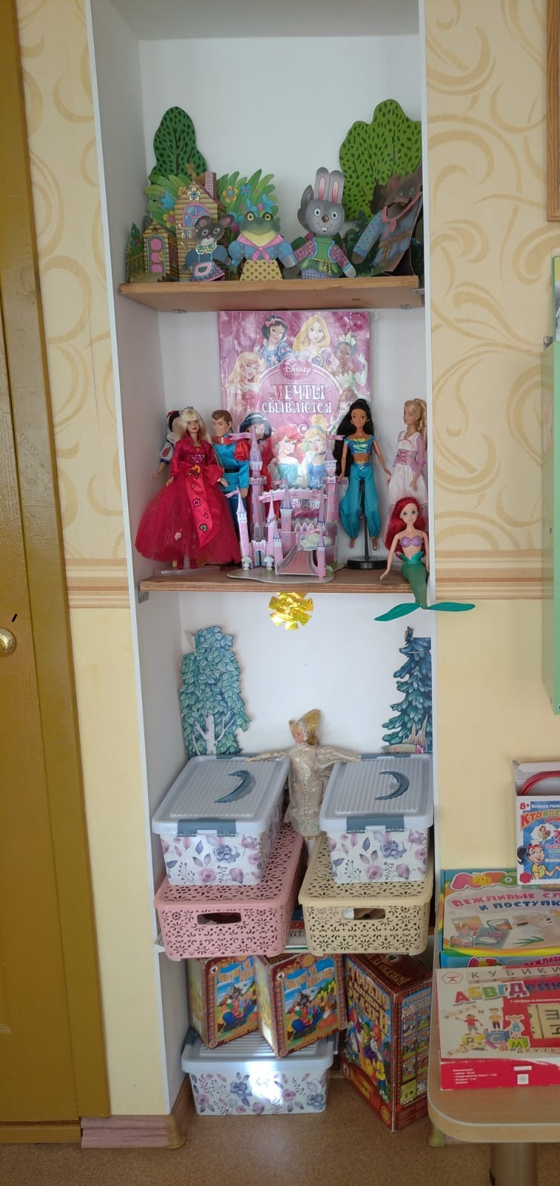
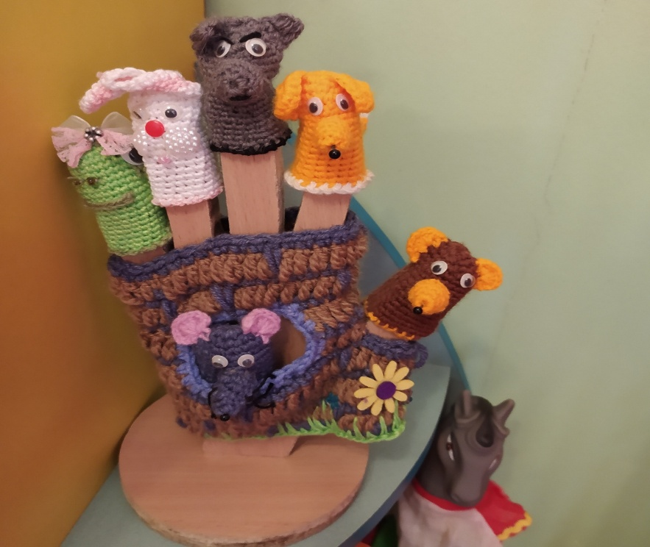
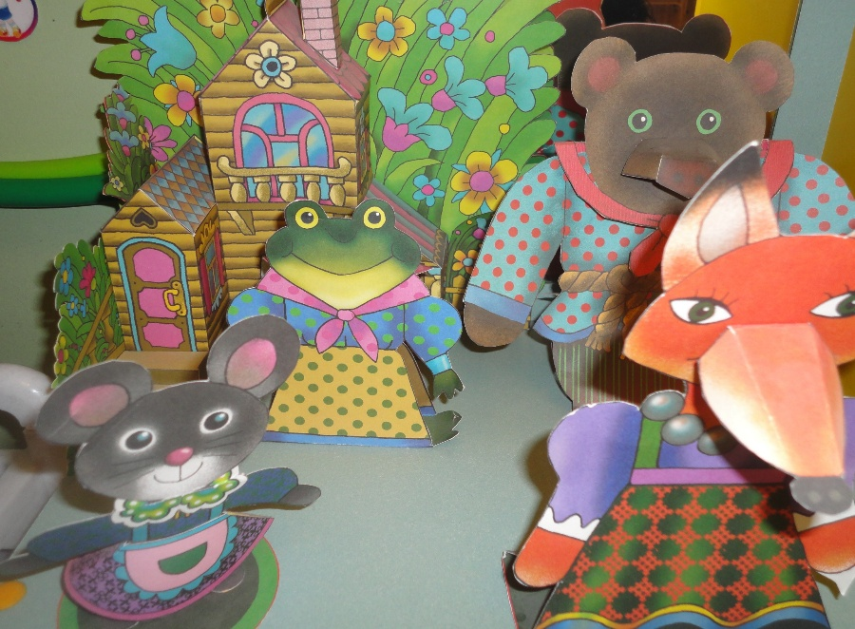
Уголок театрализации

Slide 24
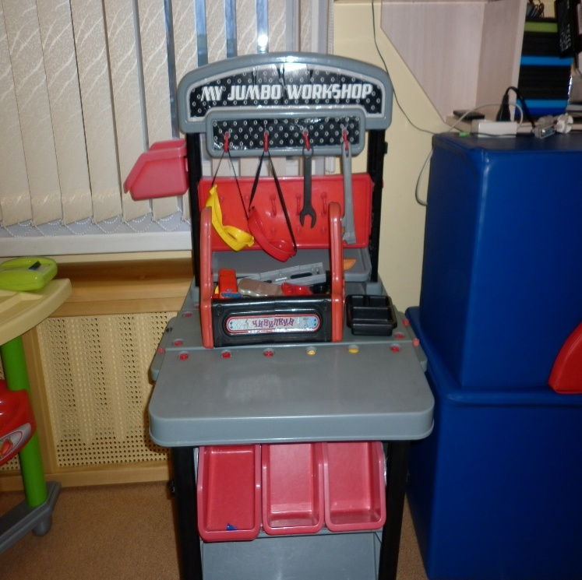

Центр игры
Гендерный подход в организации пространственно-развивающей среды нацелен на успешность гендерной социализации мальчиков и девочек.

Slide 25

Уголок «Сенсорика-конструрование»
Целью обучения является не только овладение элементарными навыками конструирования , но и развитие умственного и эстетического воспитания ребенка, развитие его творческих , технических способностей.

Slide 26





Slide 27

Уголок дежурства по столовой
Организация дежурства – важная часть трудового воспитания дошкольников.

Slide 28



Зона для диалога с родителями имеет несколько центров:
Информационный центр Консультационный сектор Практический центр

Slide 29


Среда для диалога с родителями
Информационный центр : «Меню», «Важные объявления», , «Режим дня», «Наши занятия», папки-передвижки с информацией и т.п.

Slide 30


Среда для диалога с родителями
Консультационный центр : почта доверия, консультации, рекомендации для родителей и т.п.

Slide 31



Среда для диалога с родителями
Практический центр : «Творческая полянка», поделки по теме недели «Рукотворный мир», коллаж из рисунков детей ко дню матери, «Чудеса из пластилина» и т.п.

